Slide 1
Moja planeta- dbam, kocham, szanuję
Projekt realizowany w ramach DSSPE „Ziemia dla wszystkich”

Slide 2
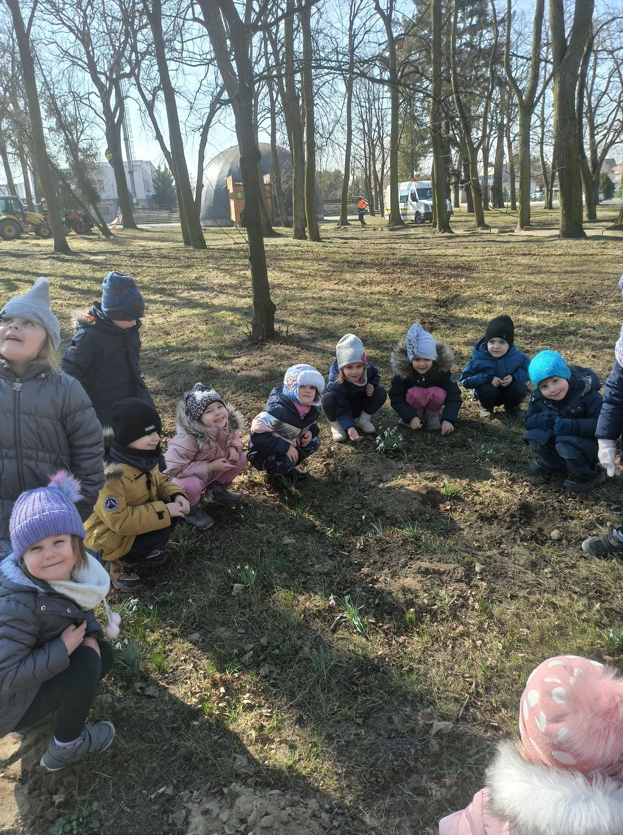
Poznawanie przyrody

Slide 3
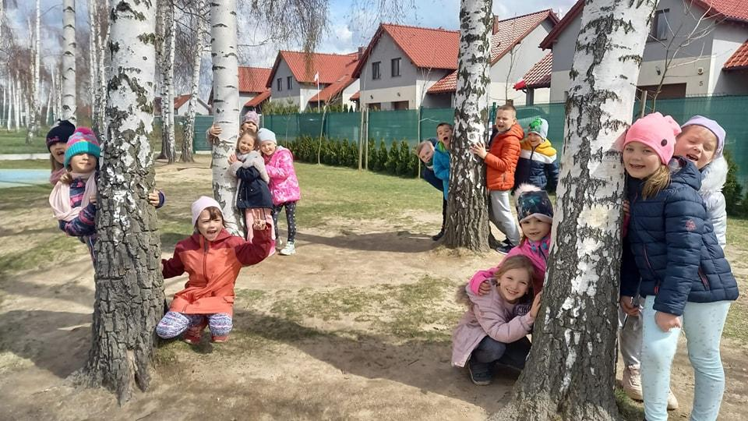
Poznawanie przyrody

Slide 4
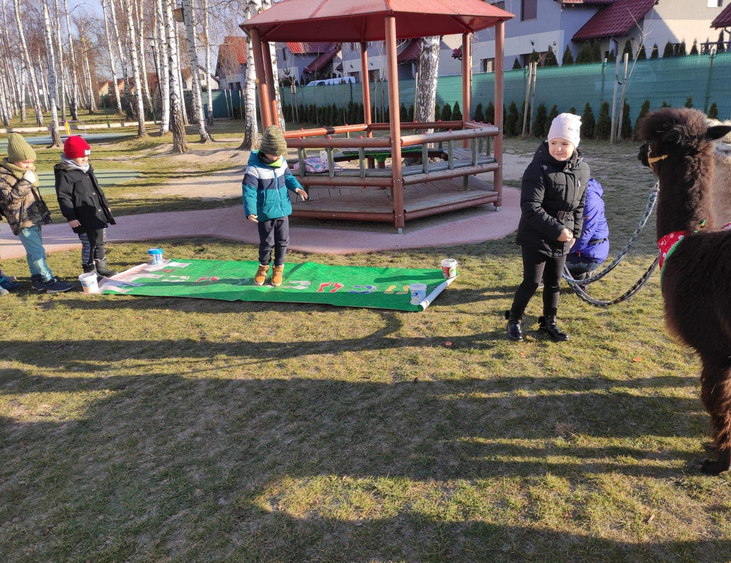
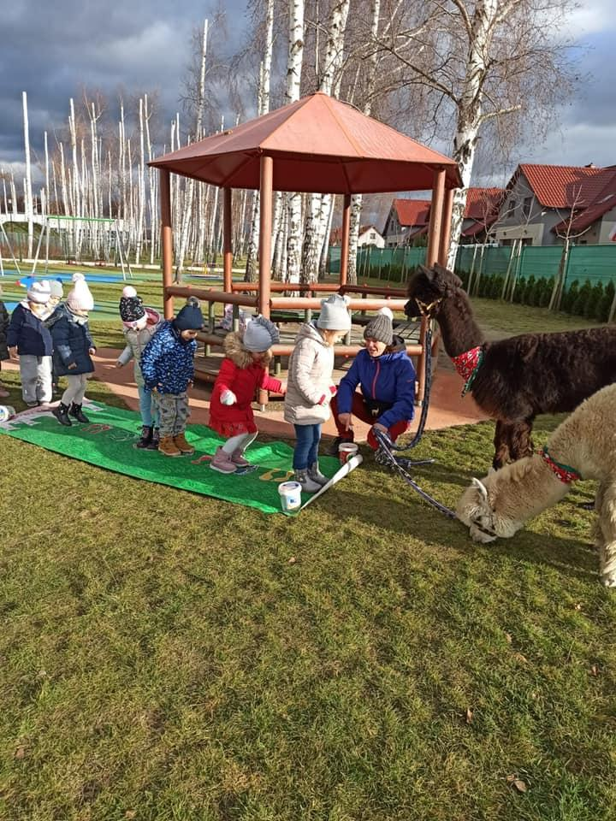
Kształtowanie szacunku do zwierząt

Slide 5
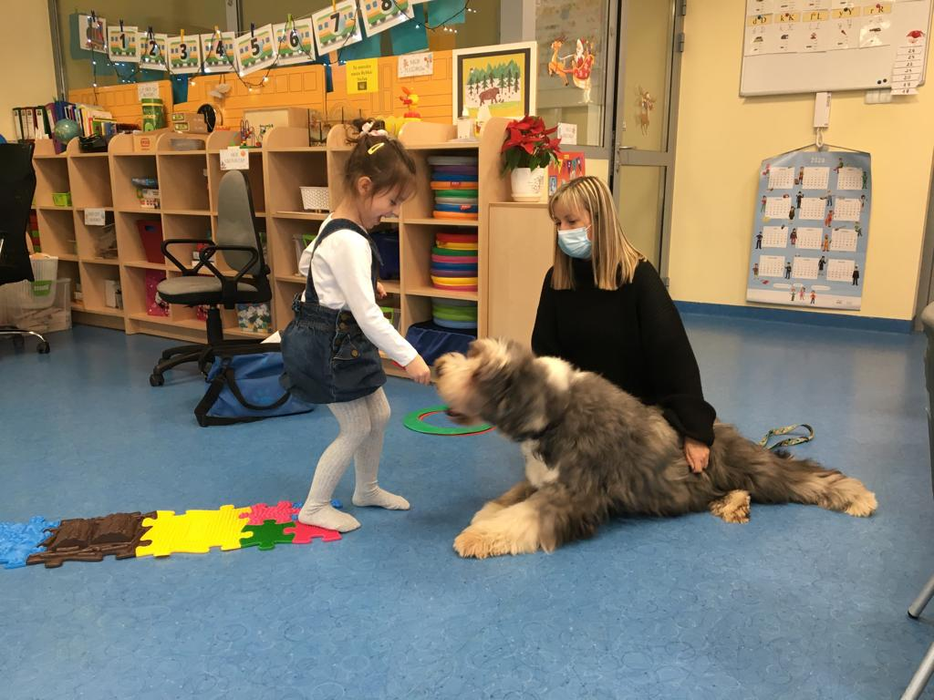
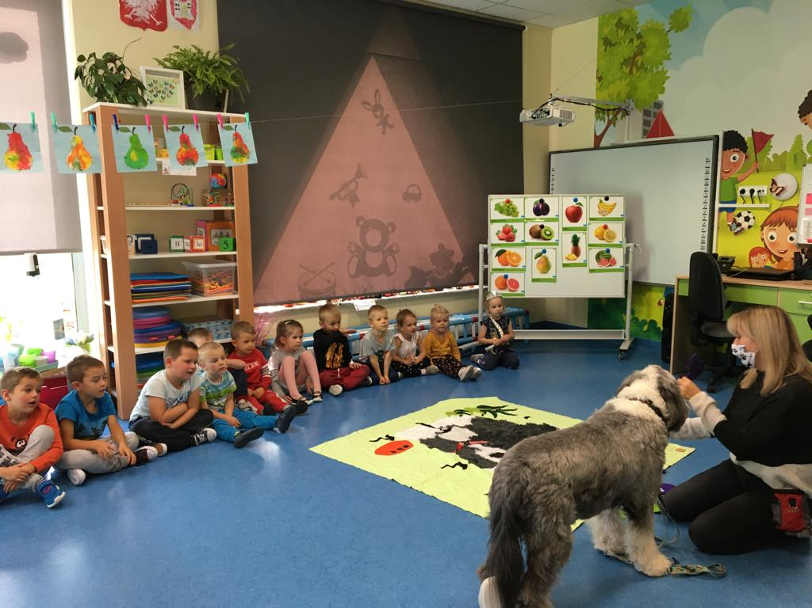
Kształtowanie szacunku do zwierząt

Slide 6
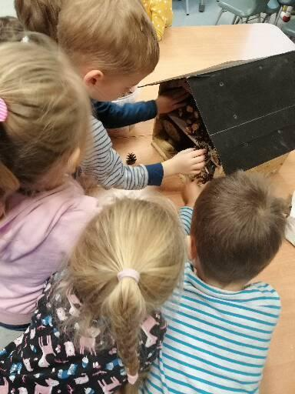
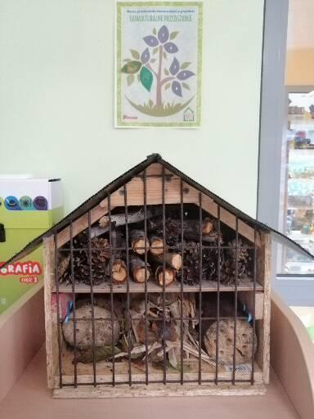
Kształtowanie szacunku do zwierząt

Slide 7
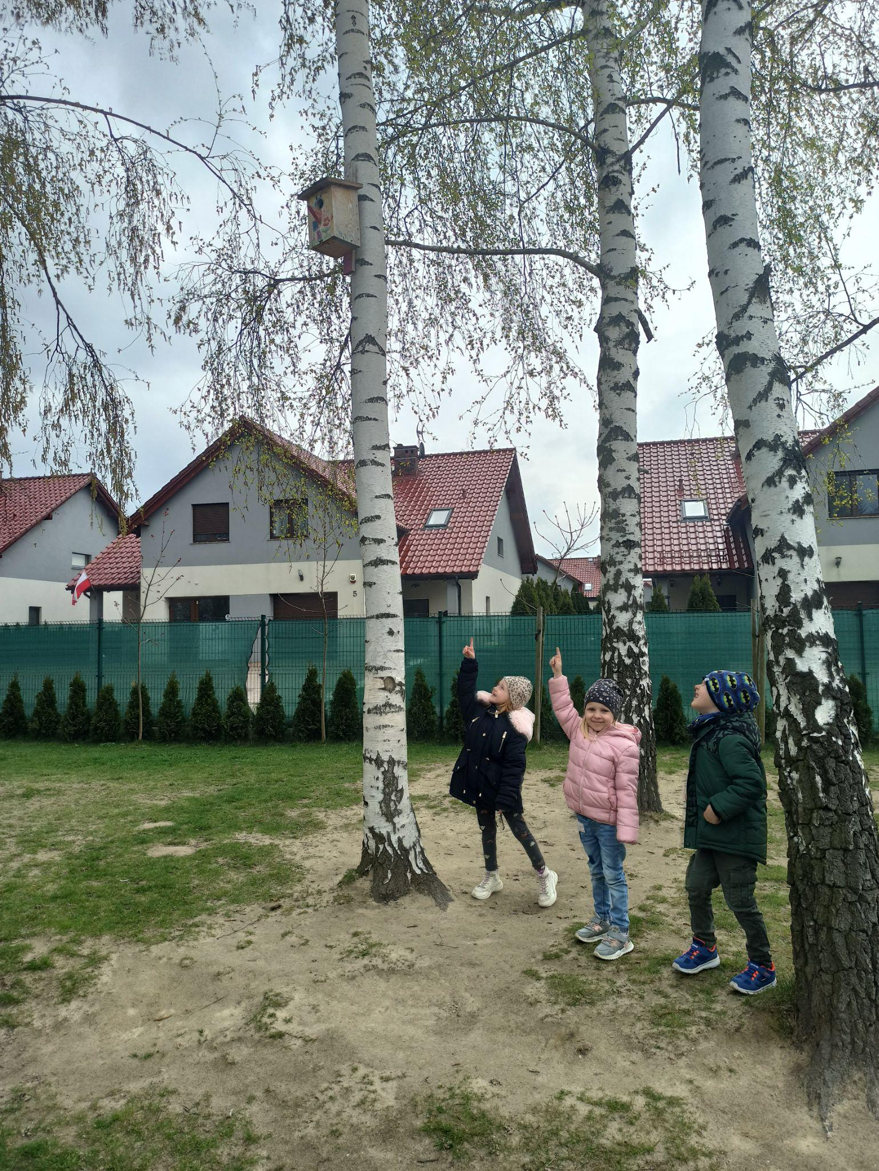
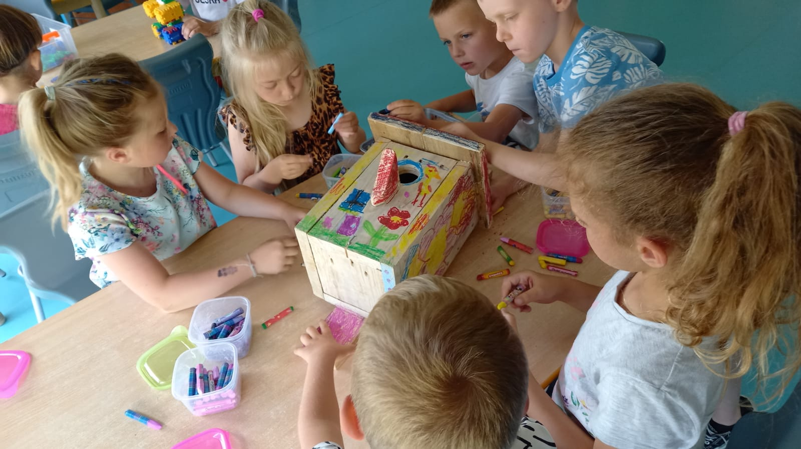
Kształtowanie szacunku do zwierząt

Slide 8
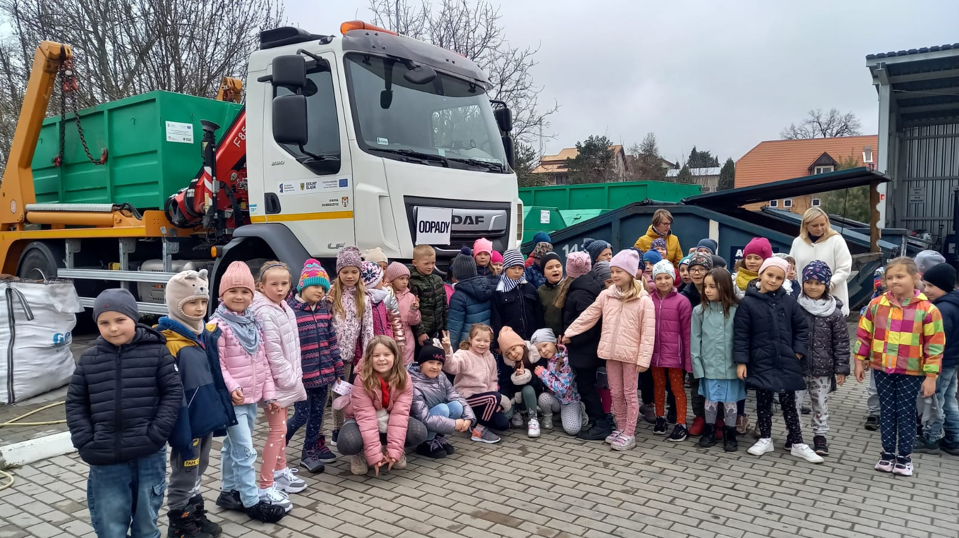
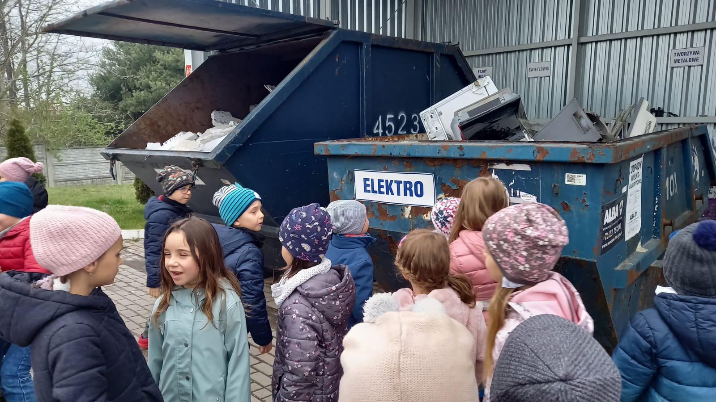
Współpraca ze środowiskiem lokalnym
m.in. wycieczka do GGK w Dobroszycach

Slide 9
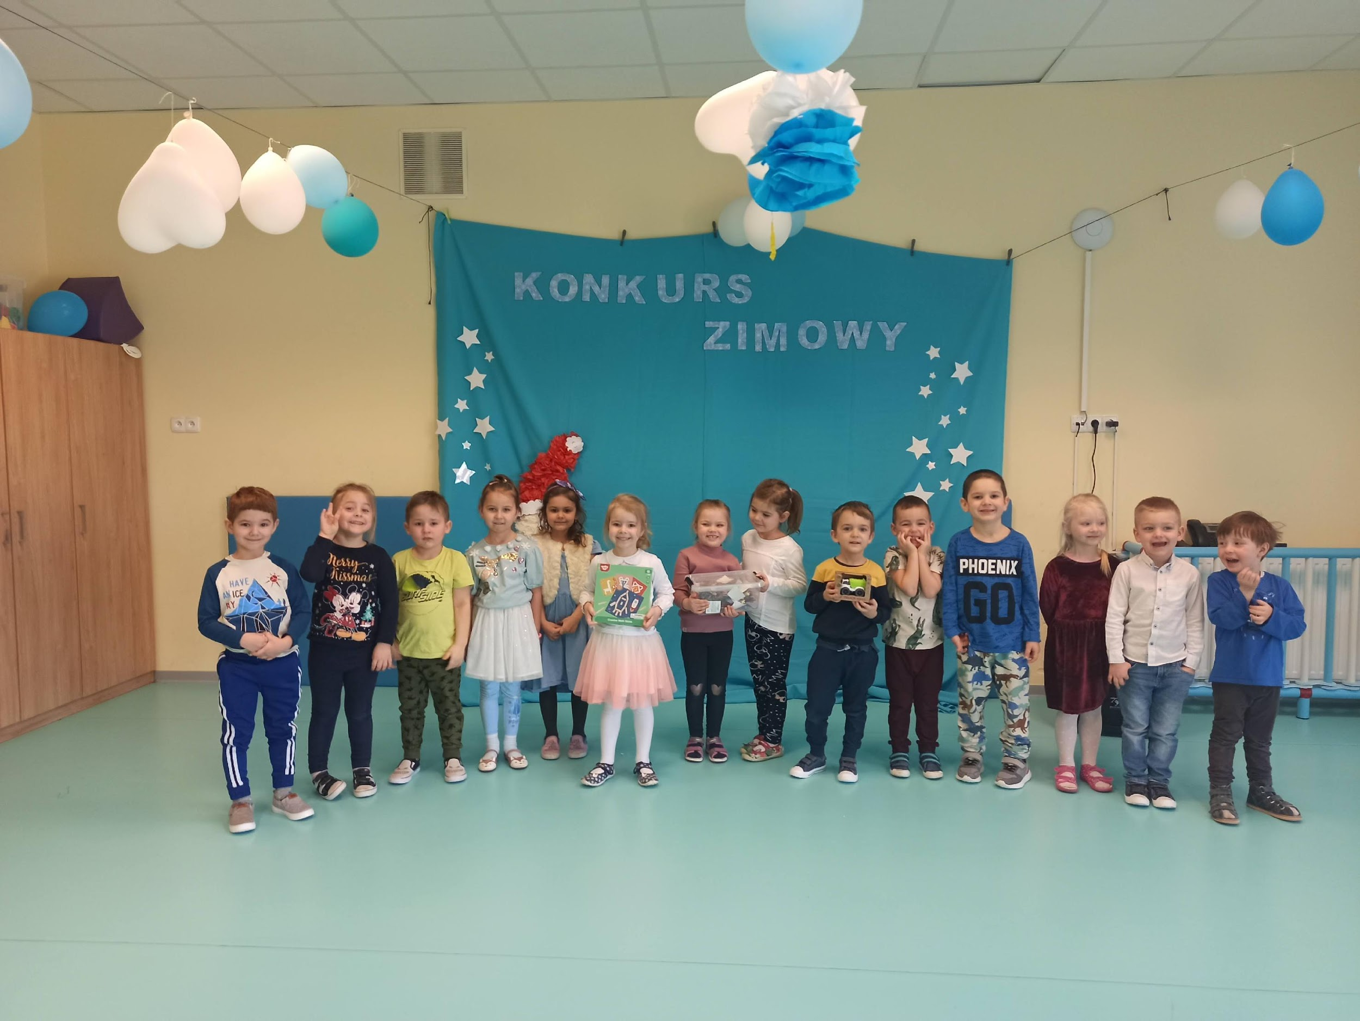
Cykliczne konkursy przyrodnicze

Slide 10
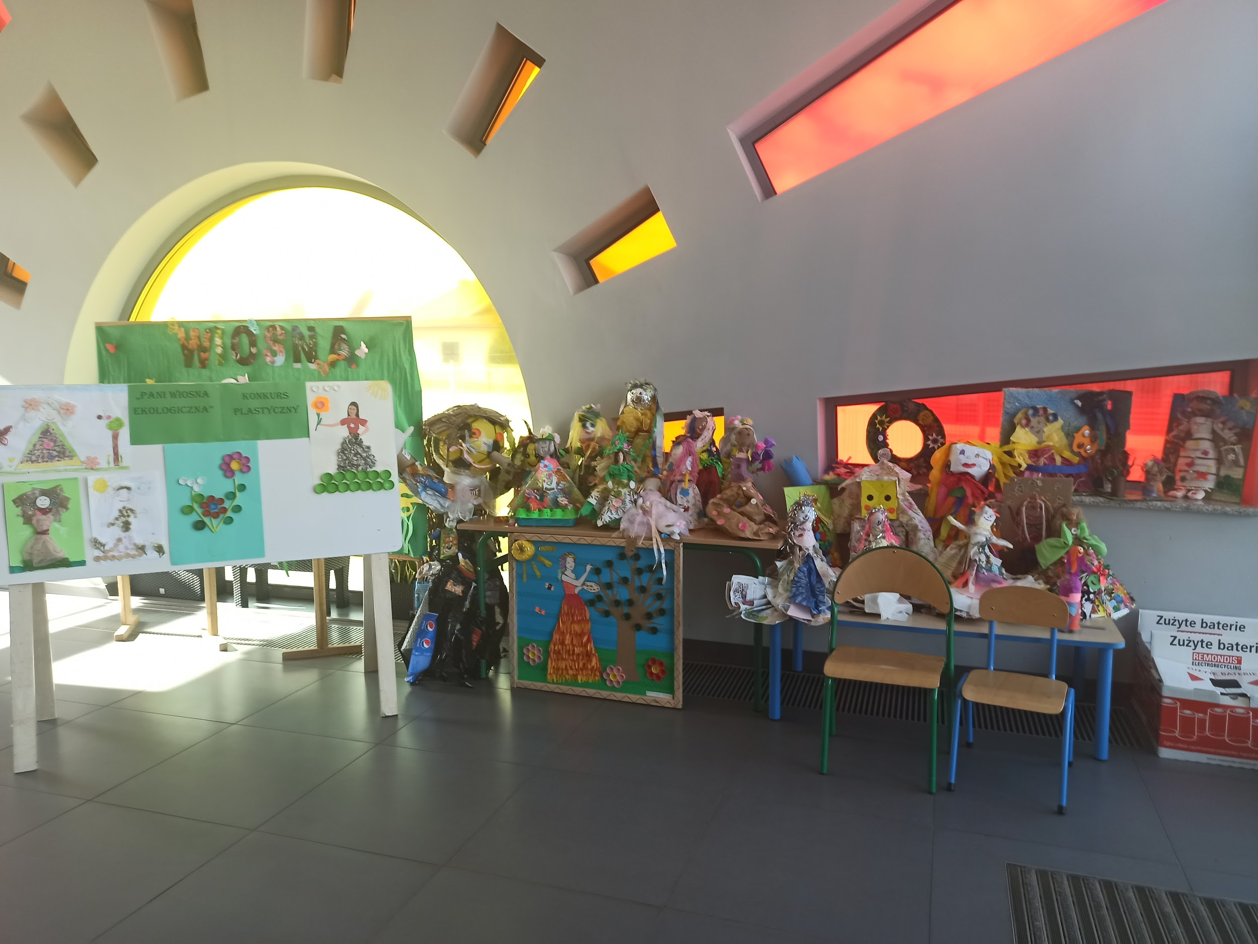
Konkurs na ekologiczną Panią Wiosnę

Slide 11
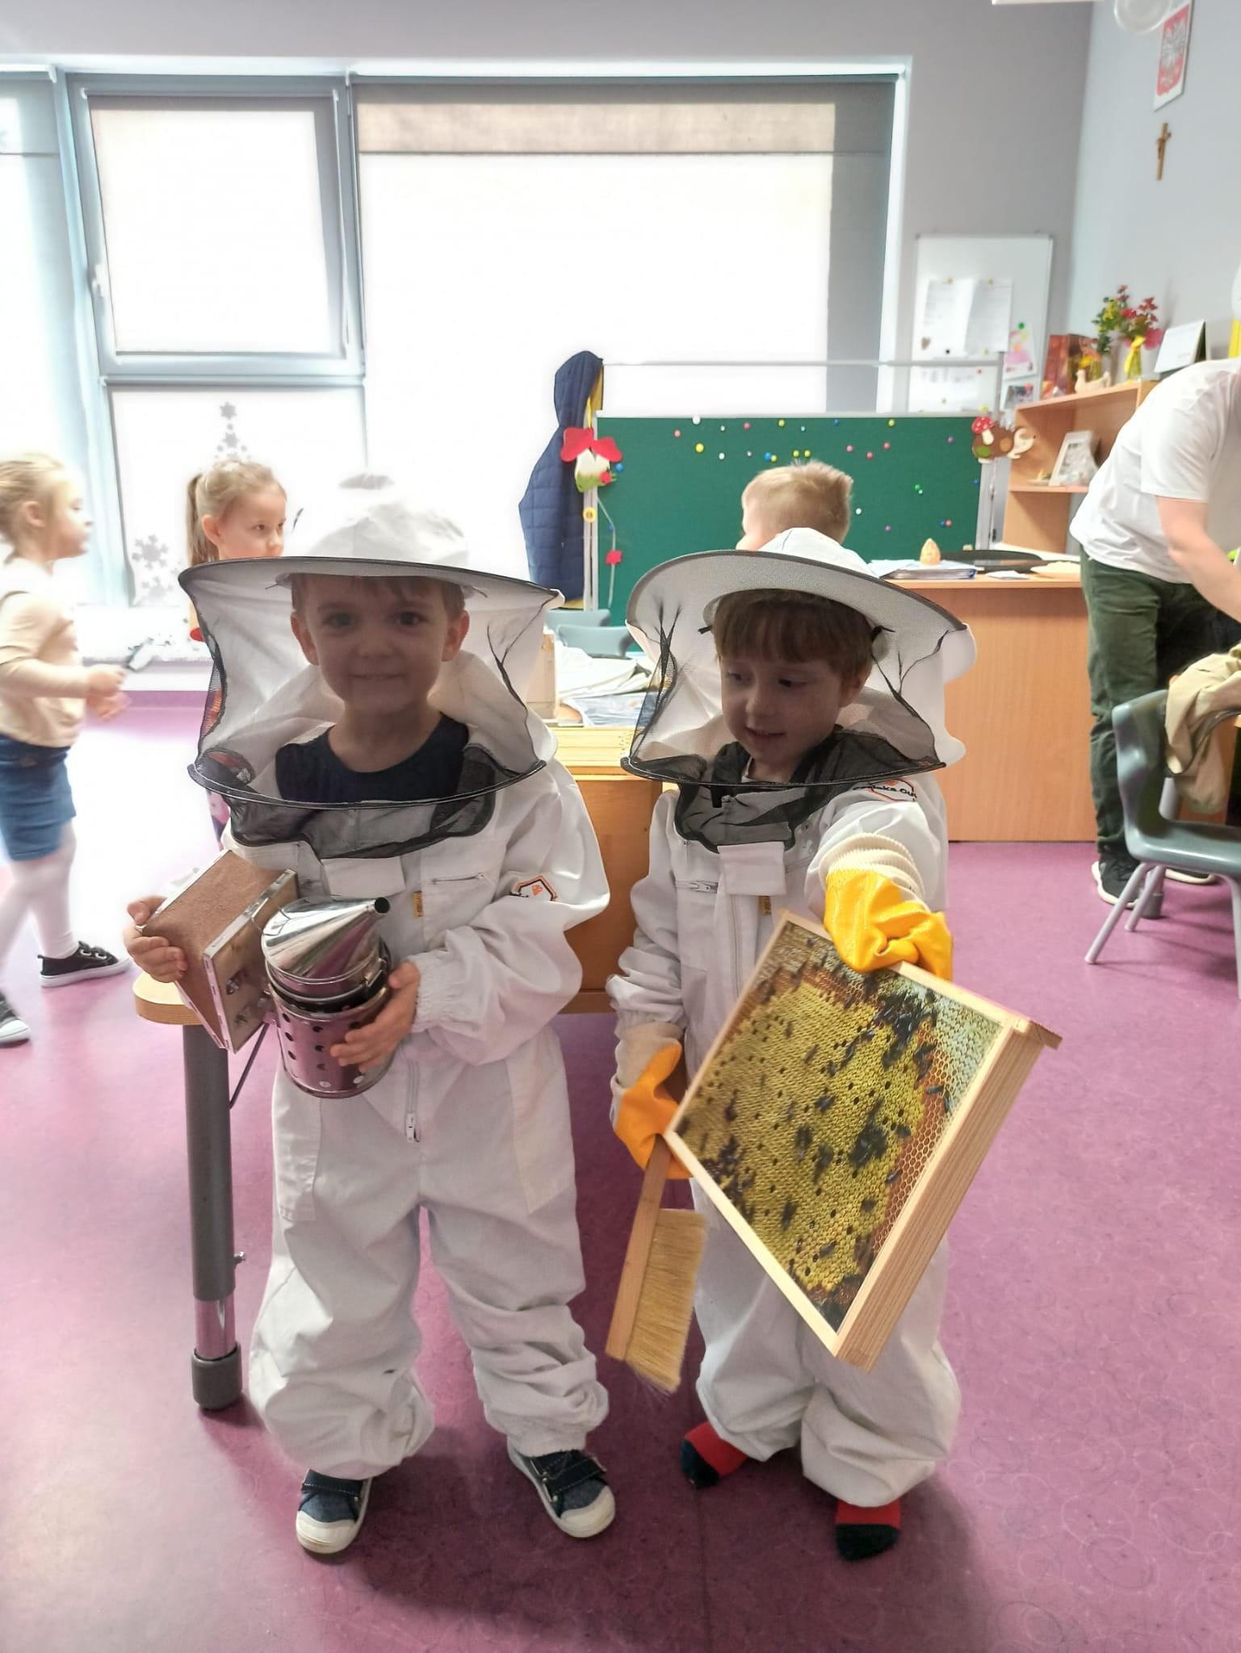
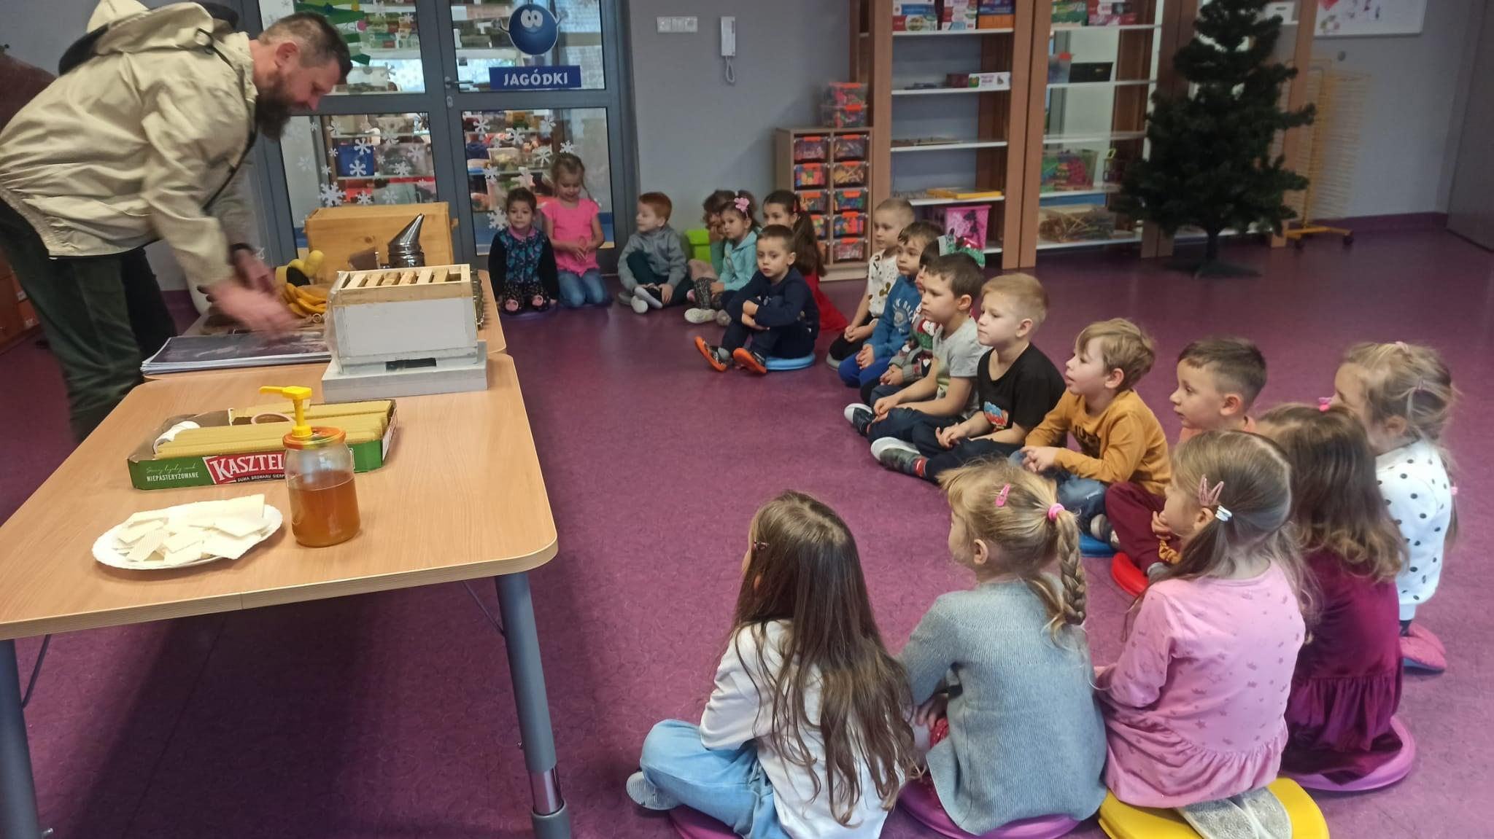
Współpraca z organizacjami i osobami działającymi na rzecz przyrody i środowiska

Slide 12
Współpraca z organizacjami i osobami działającymi na rzecz przyrody i środowiska

Slide 13
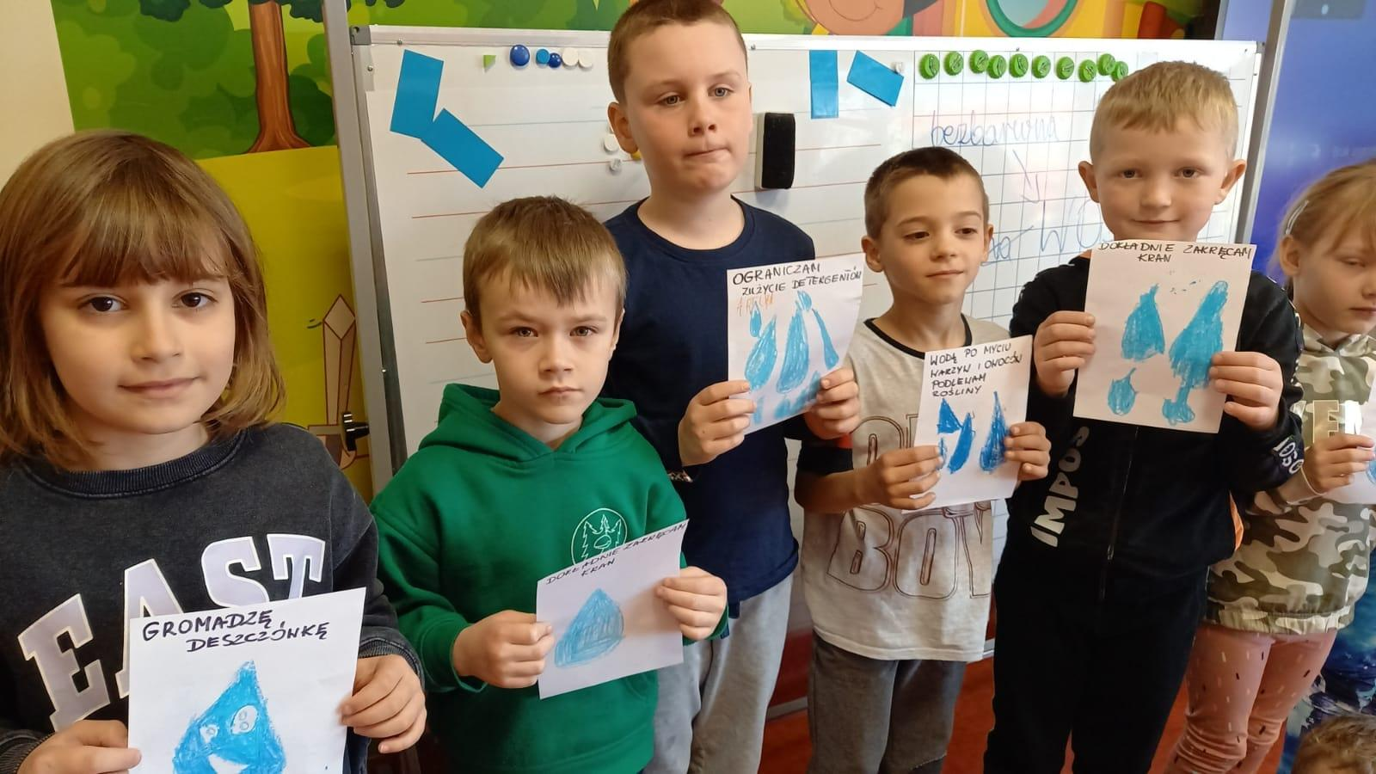
Obchodzenie ważnych dni związanych z przyrodą m.in. Dzień Wody

Slide 14
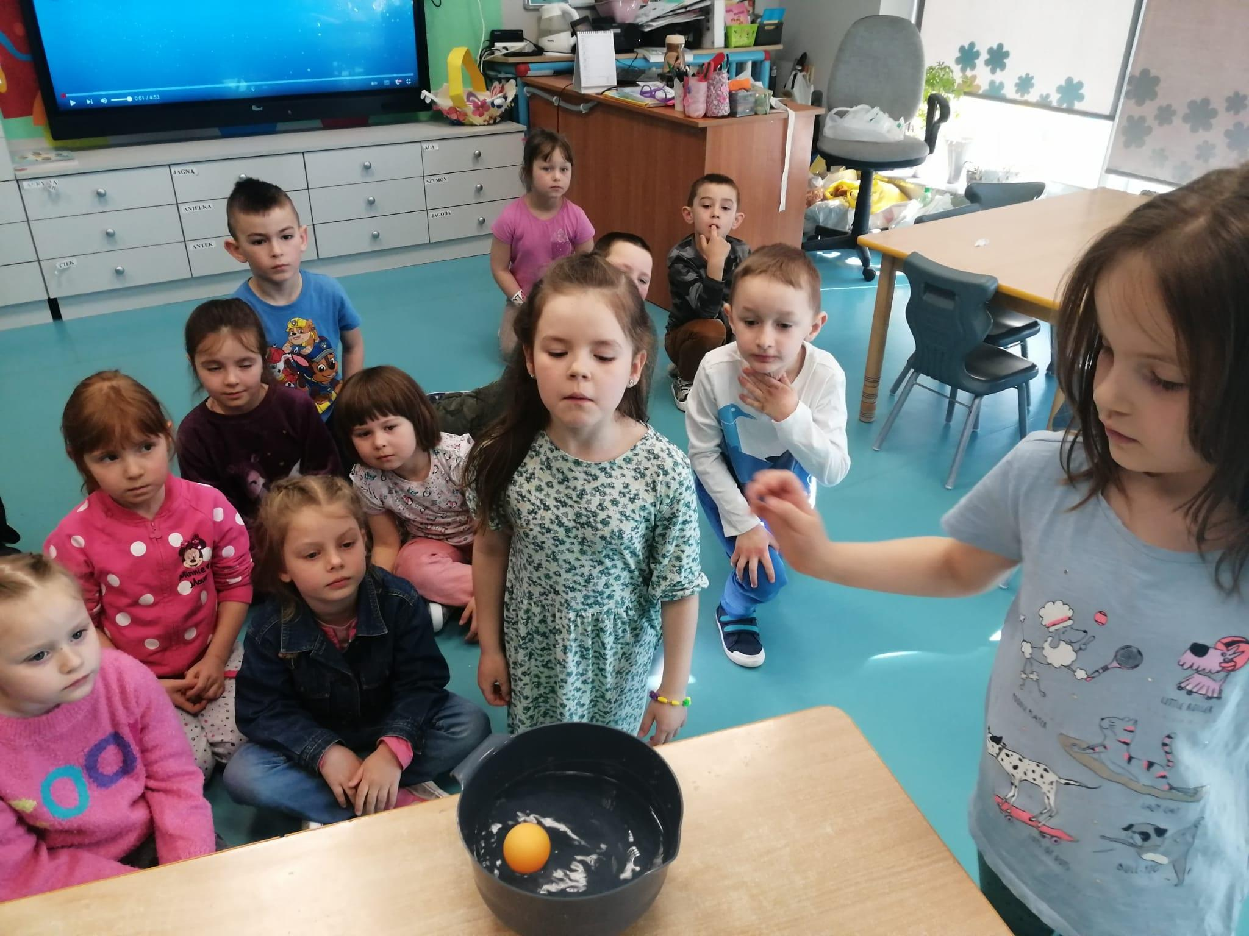
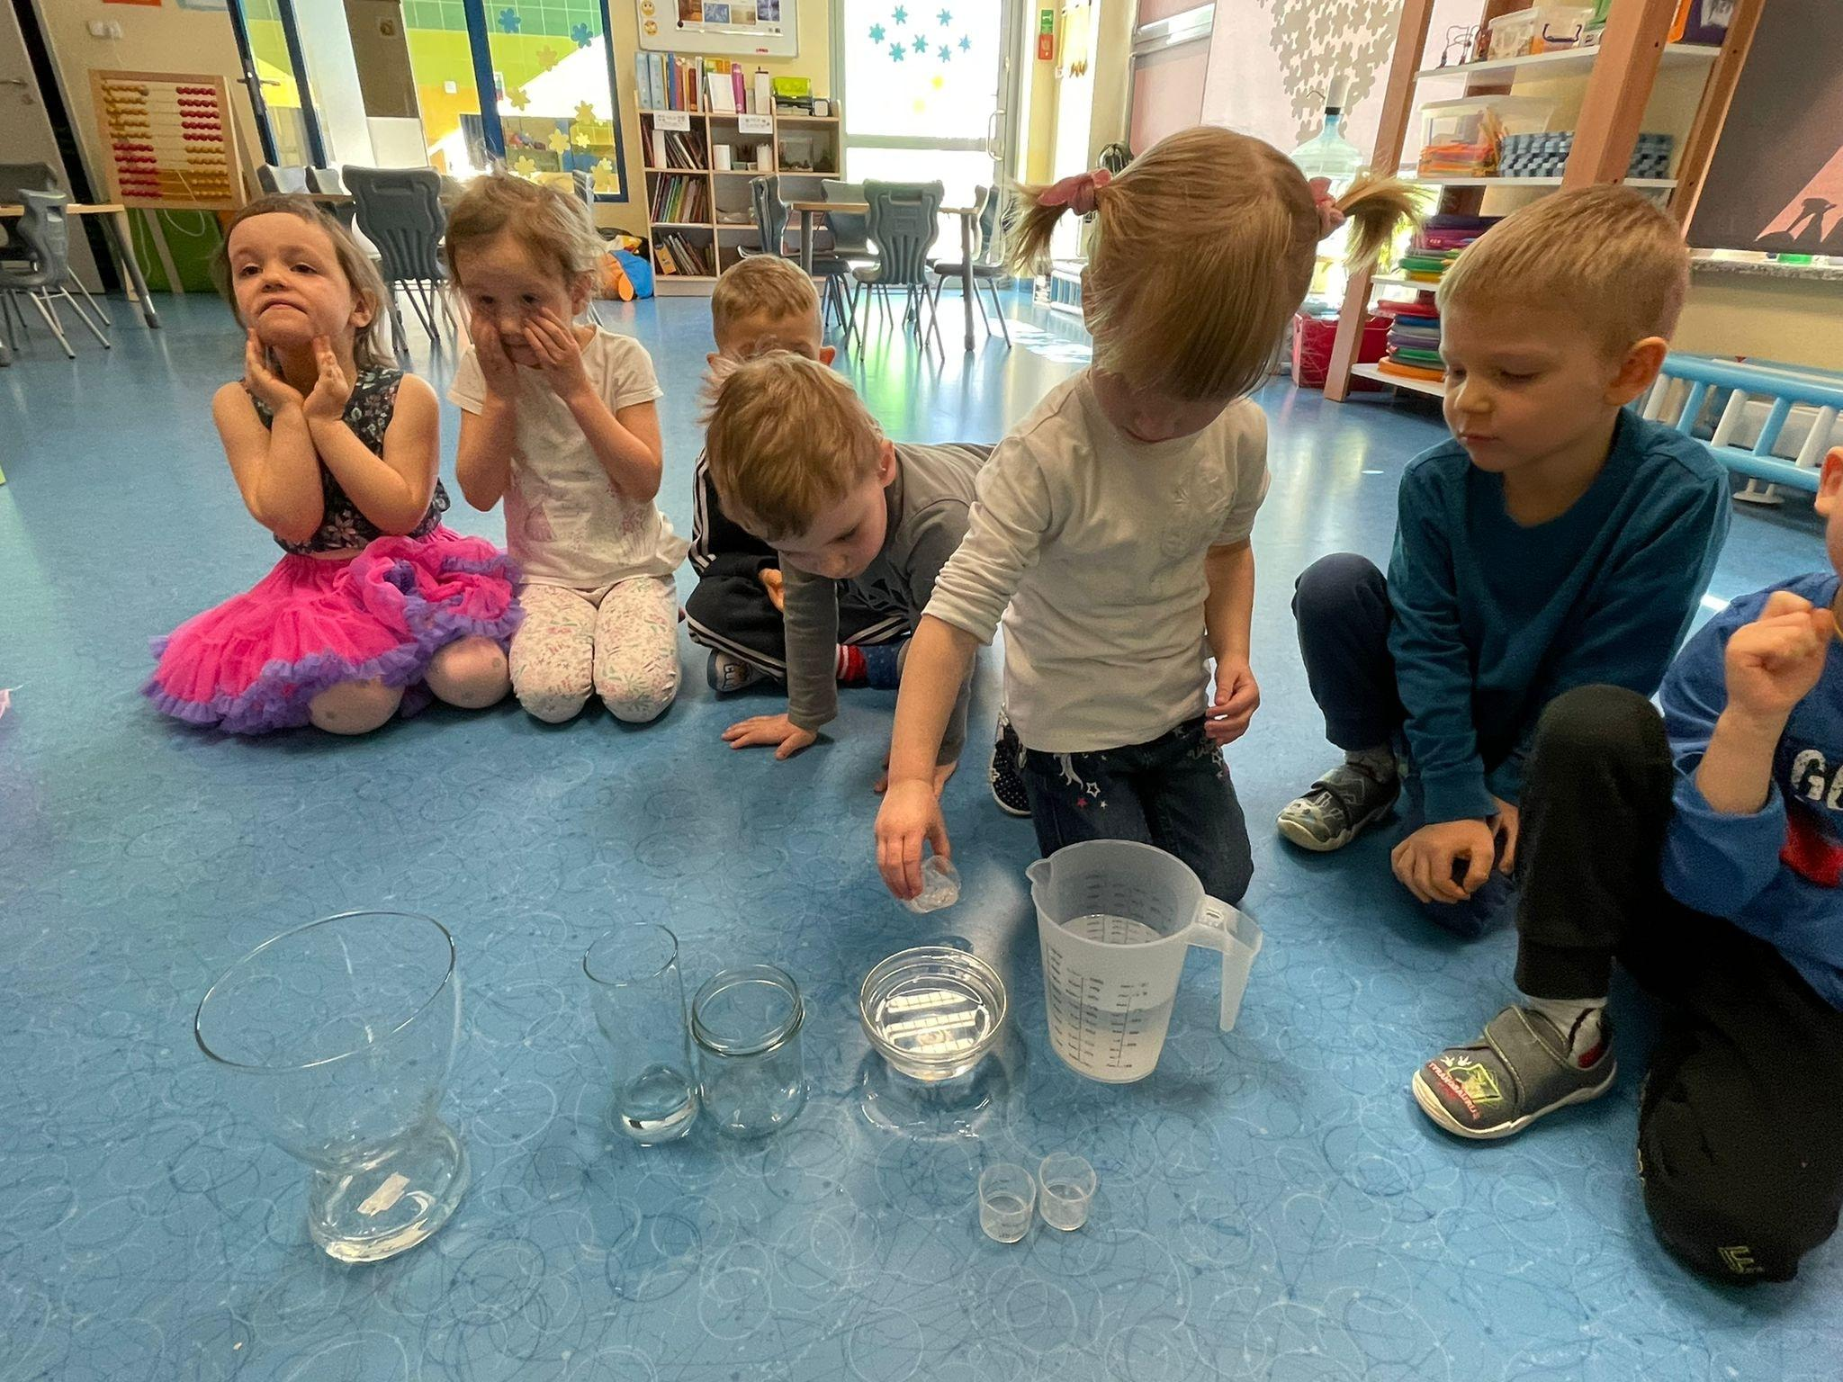
Obchodzenie ważnych dni związanych z przyrodą c.d.

Slide 15
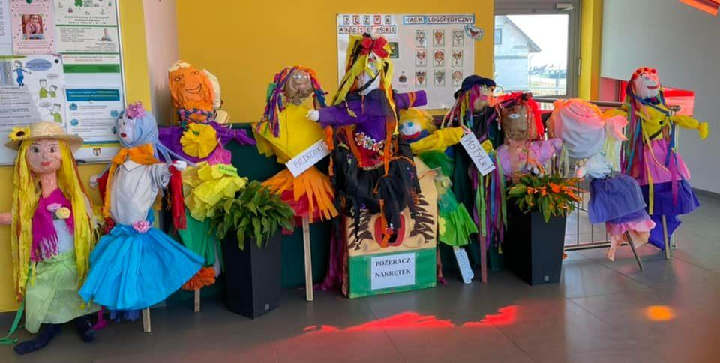
Tworzenie prac z materiałów recyklingowych

Slide 16
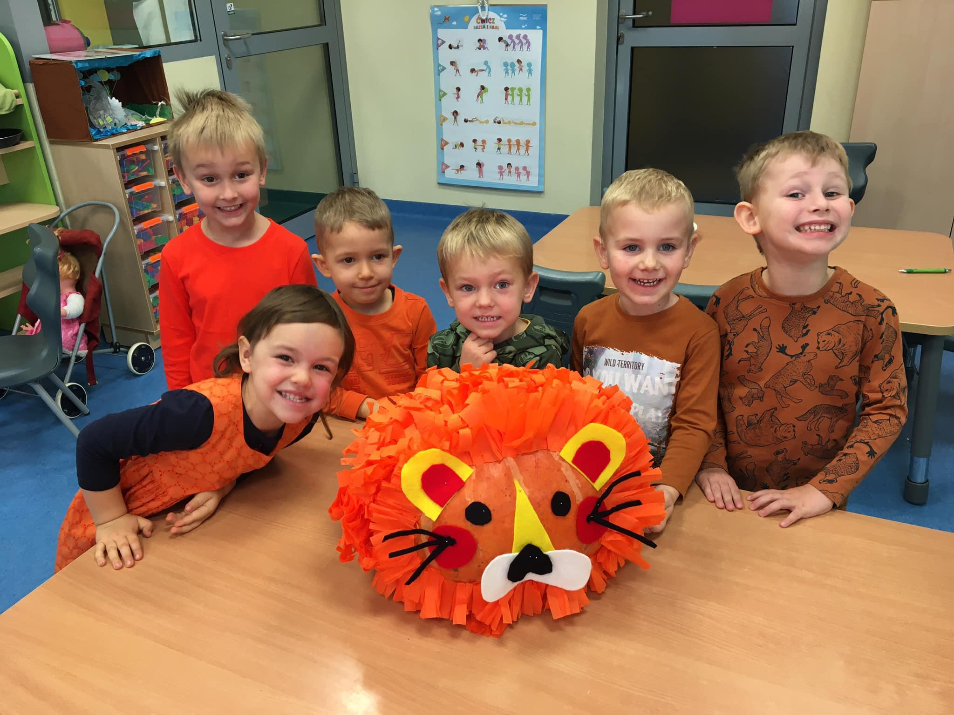
Tworzenie prac z materiałów recyklingowych

Slide 17
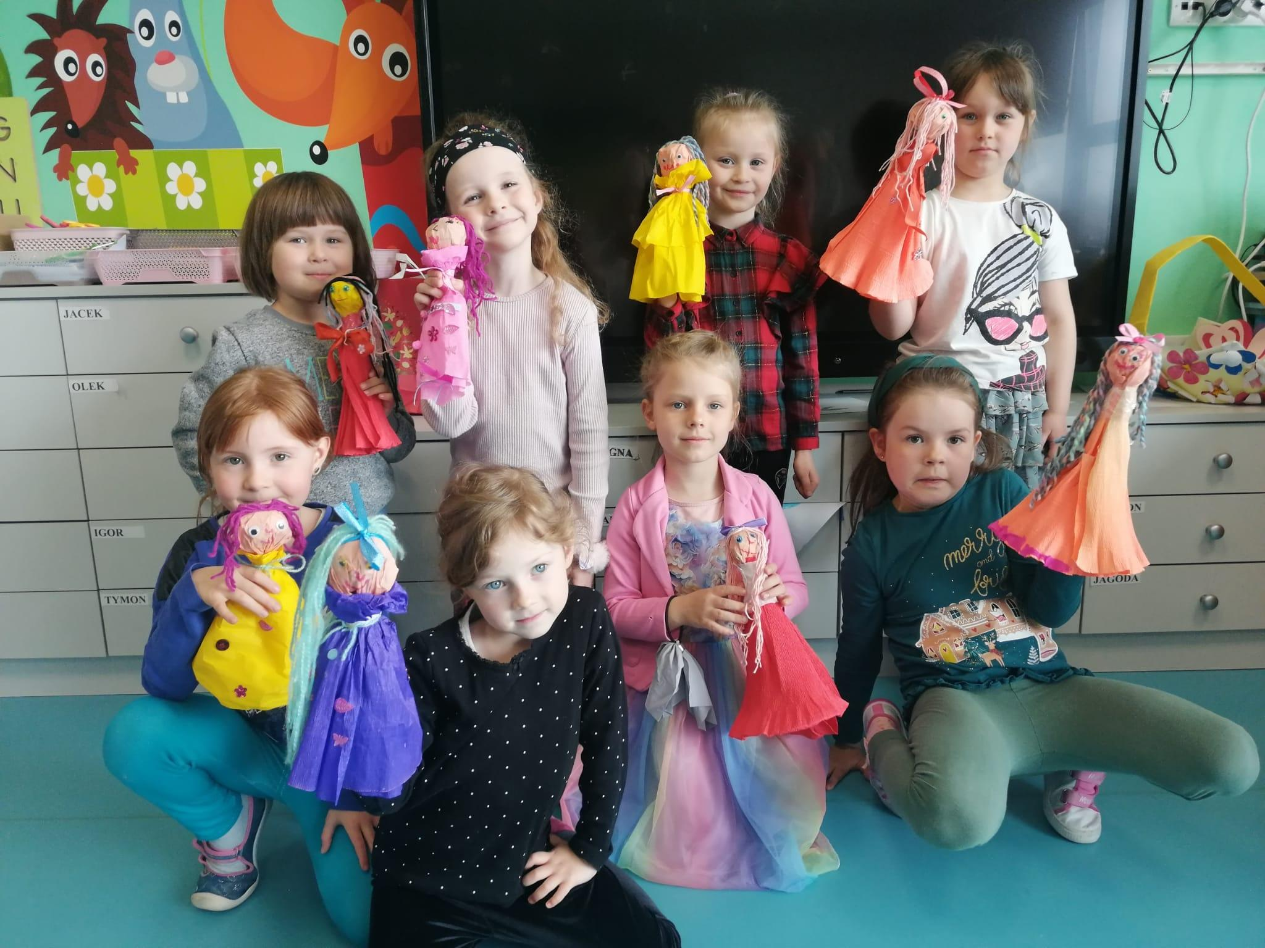
Tworzenie prac z materiałów recyklingowych

Slide 18
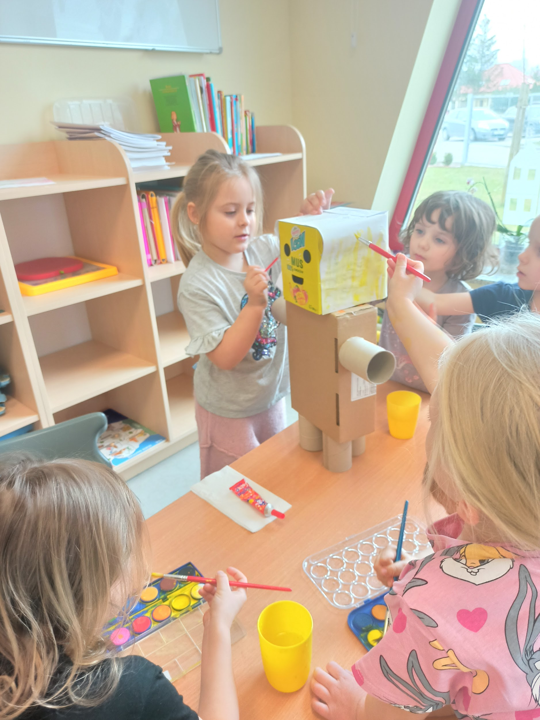
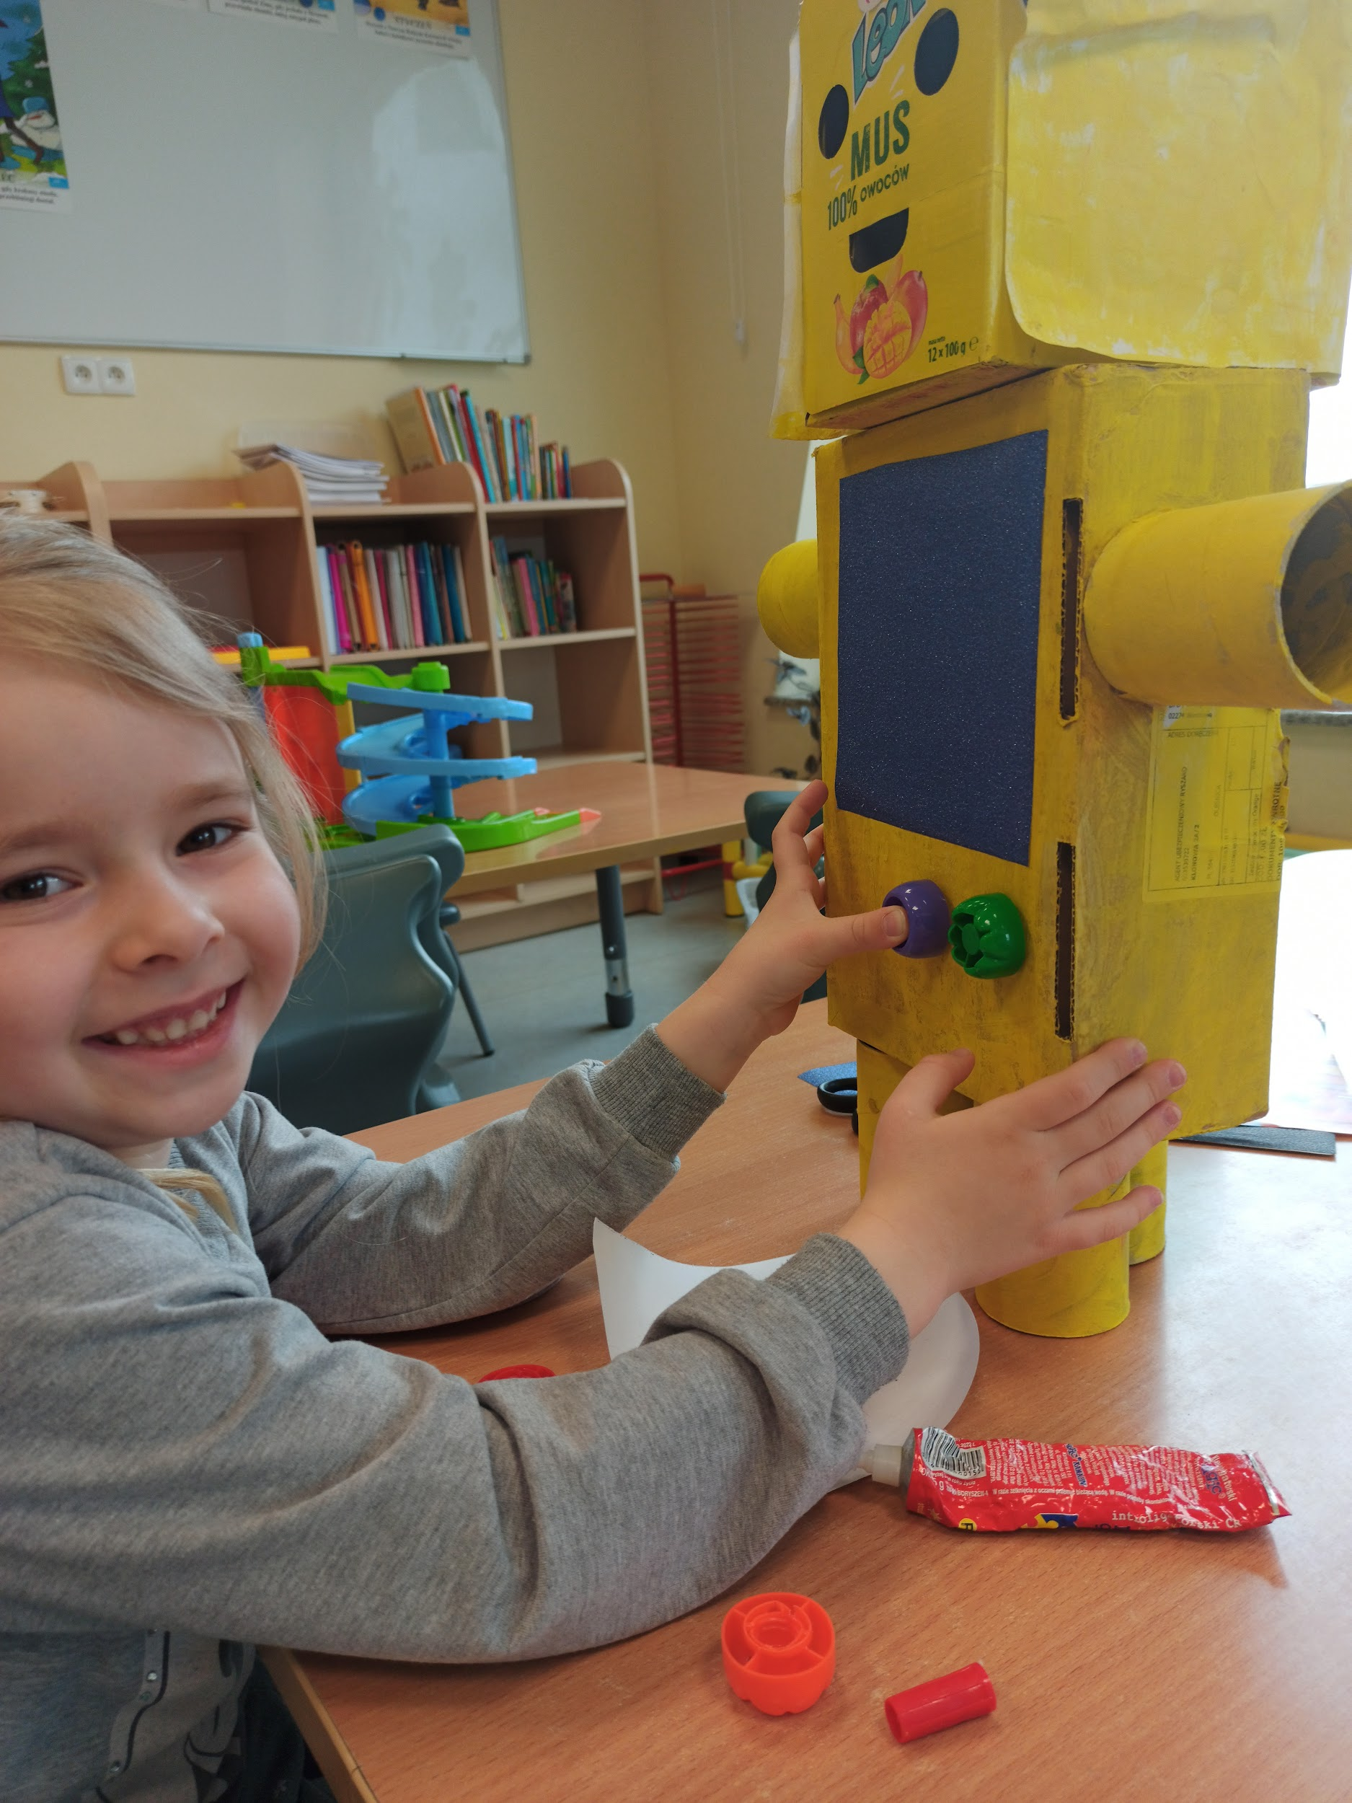
Zabawki ekologiczne tworzone przez dzieci

Slide 19
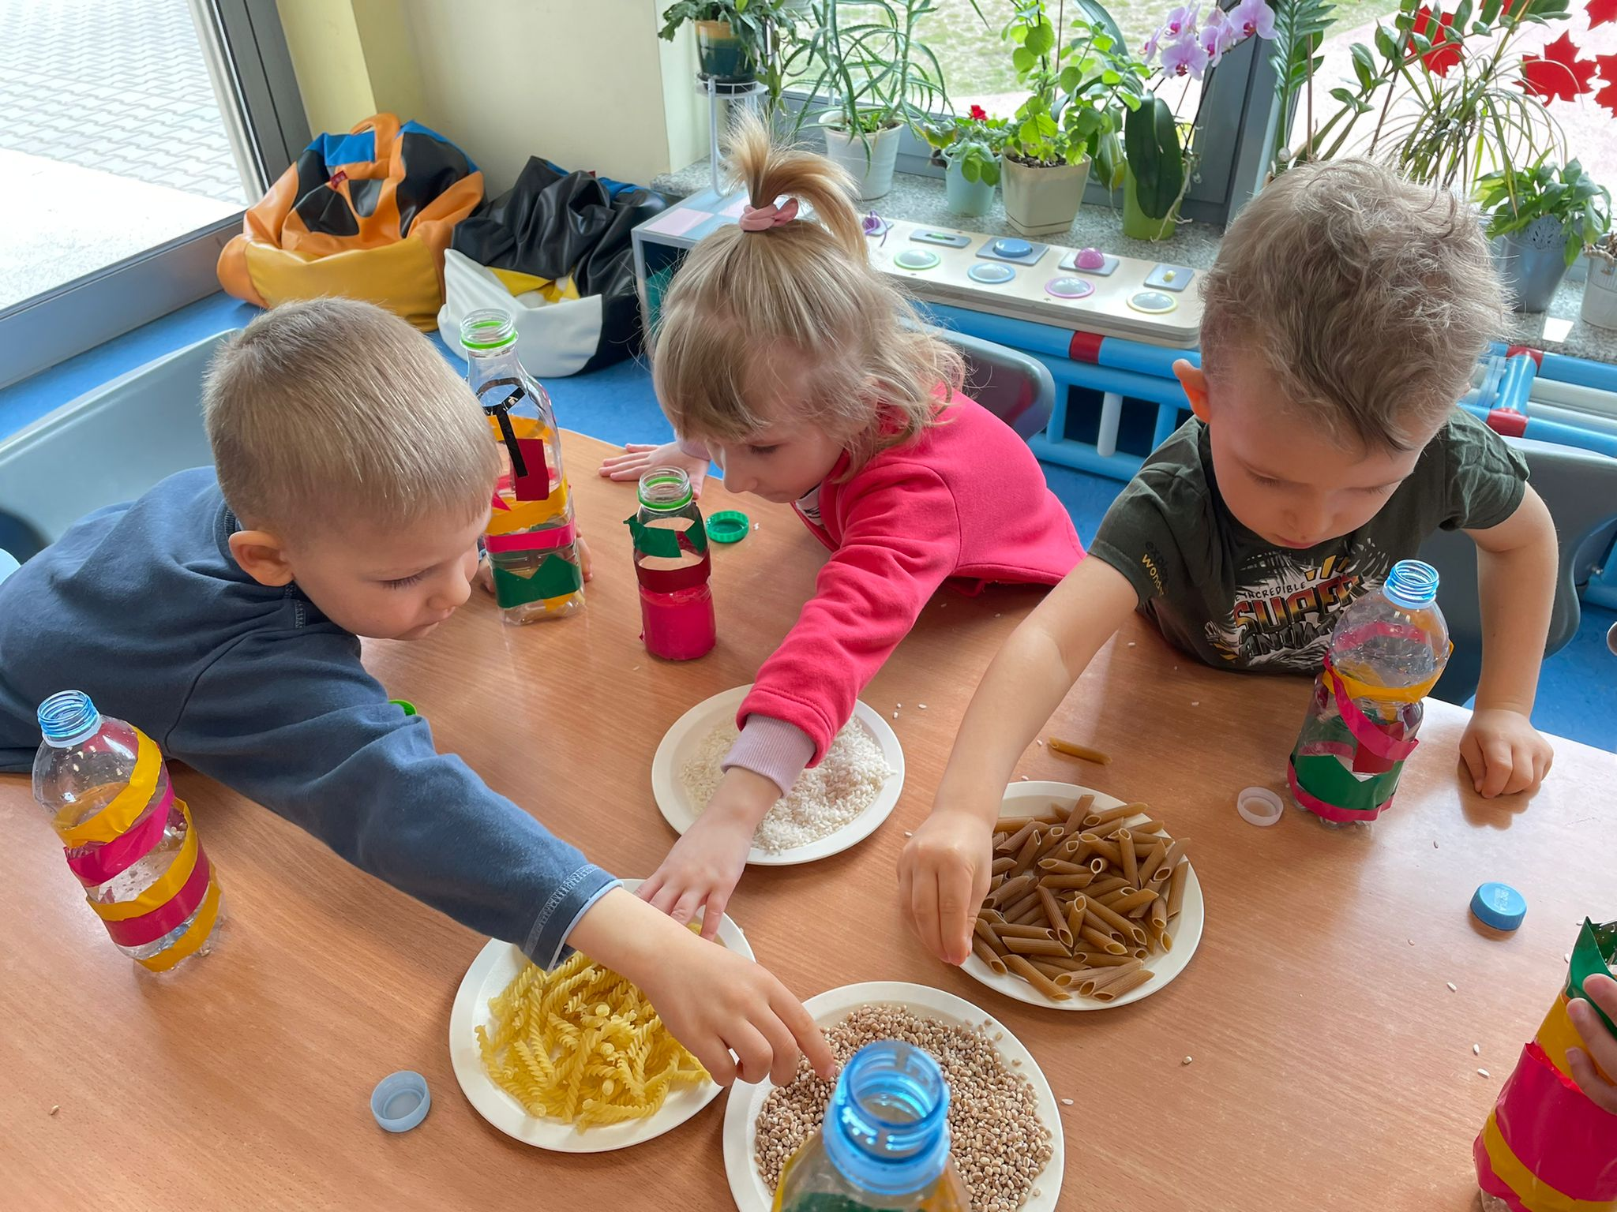
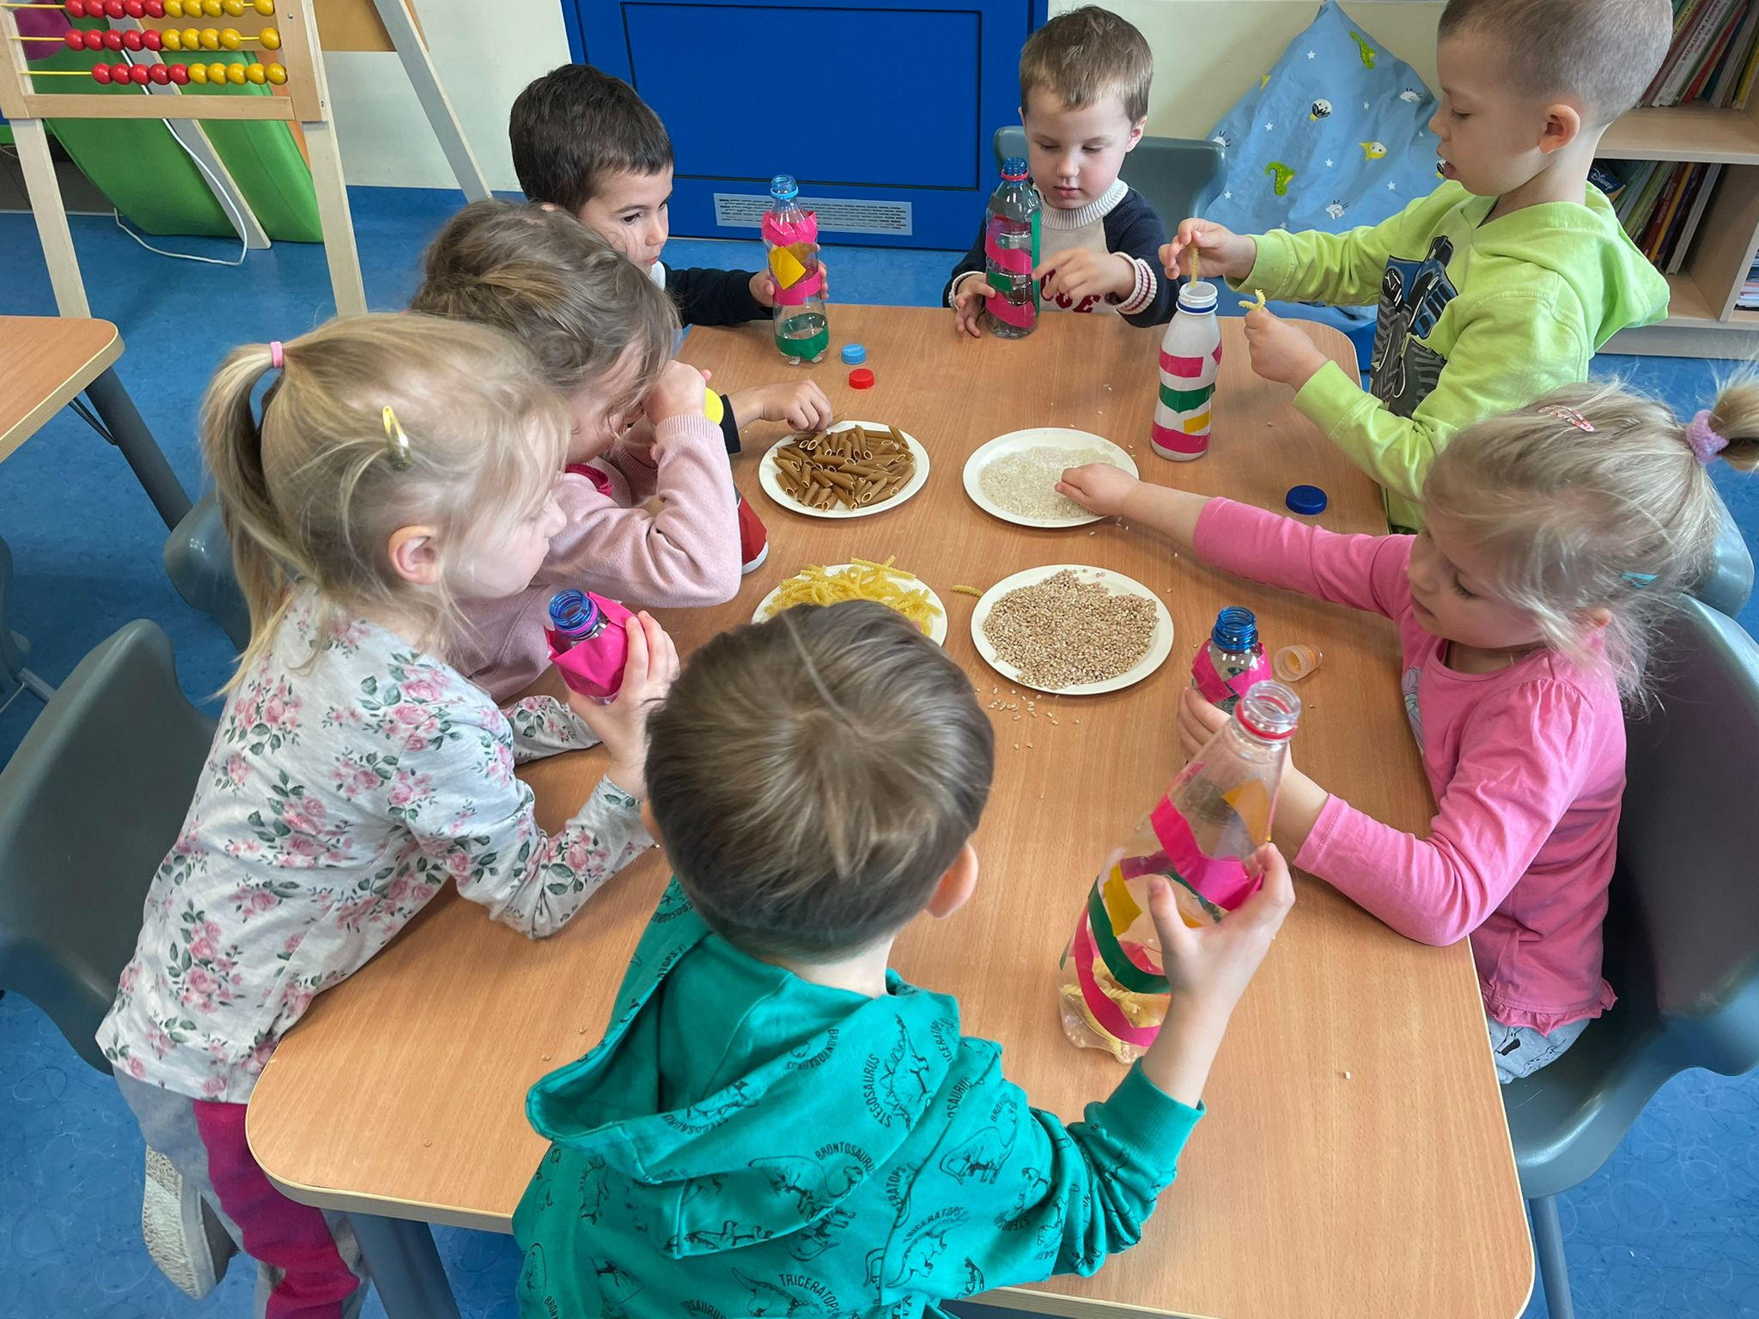
Zabawki ekologiczne tworzone przez dzieci

Slide 20
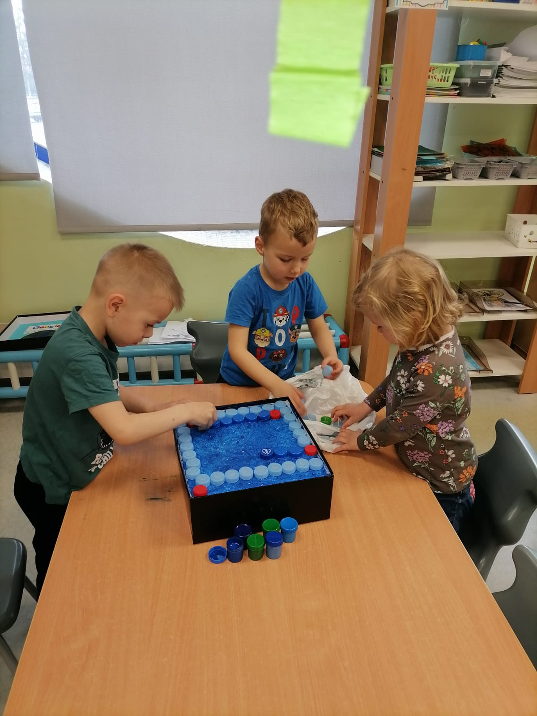
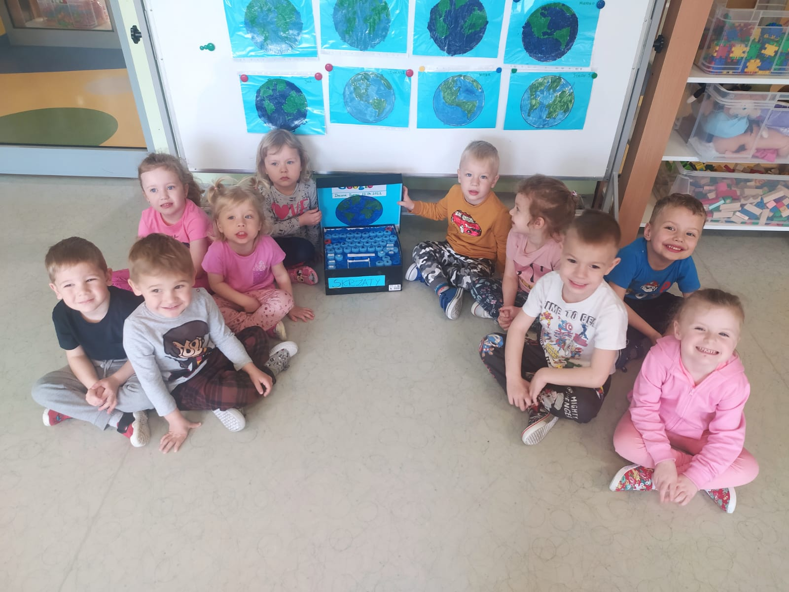
Zabawki ekologiczne tworzone przez dzieci

Slide 21
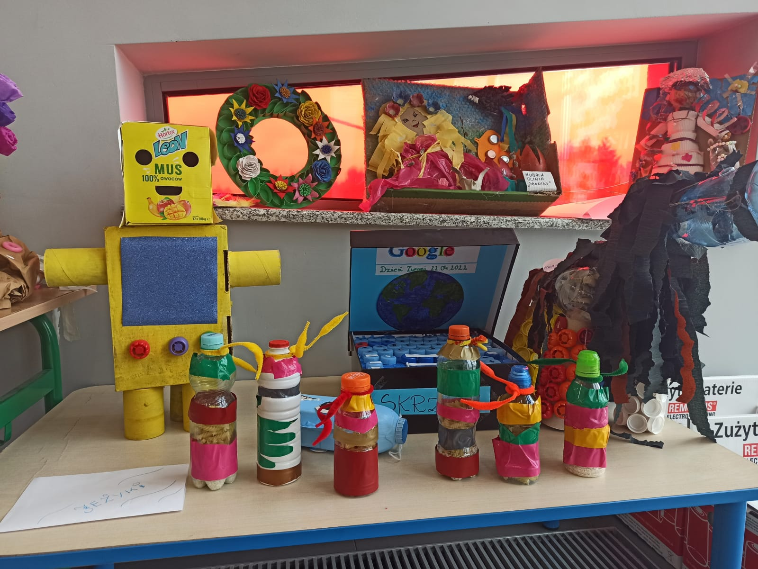
Zabawki ekologiczne tworzone przez dzieci

Slide 22
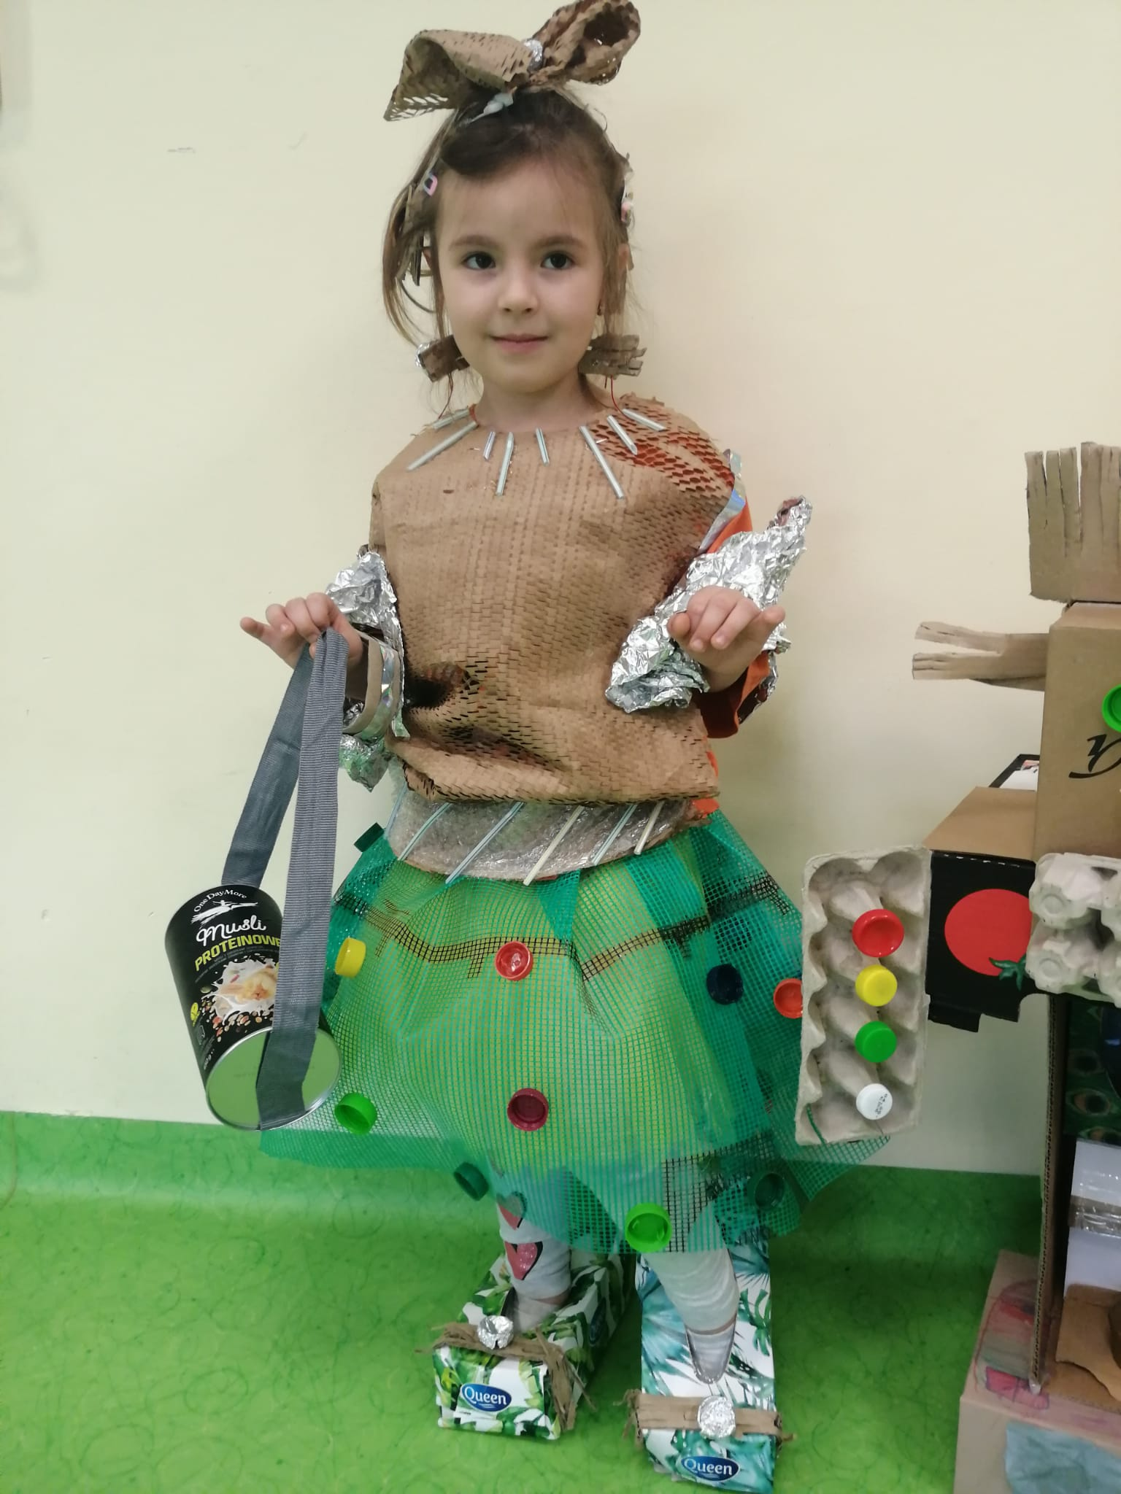
Moda ekologiczna

Slide 23
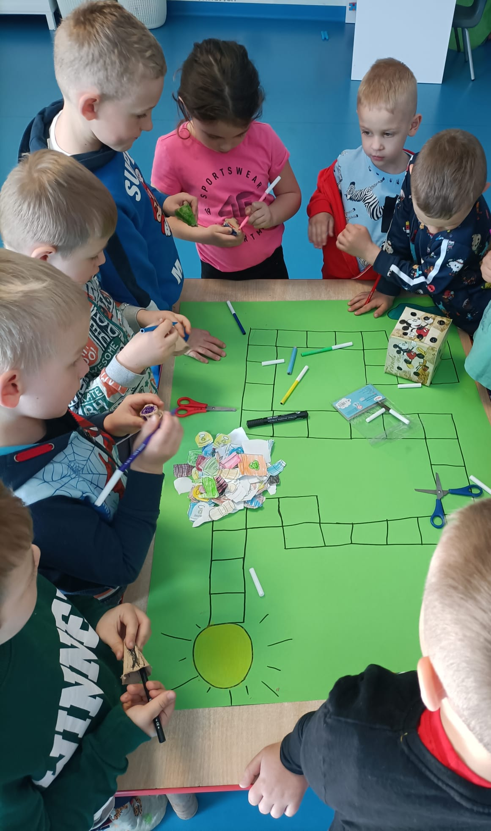
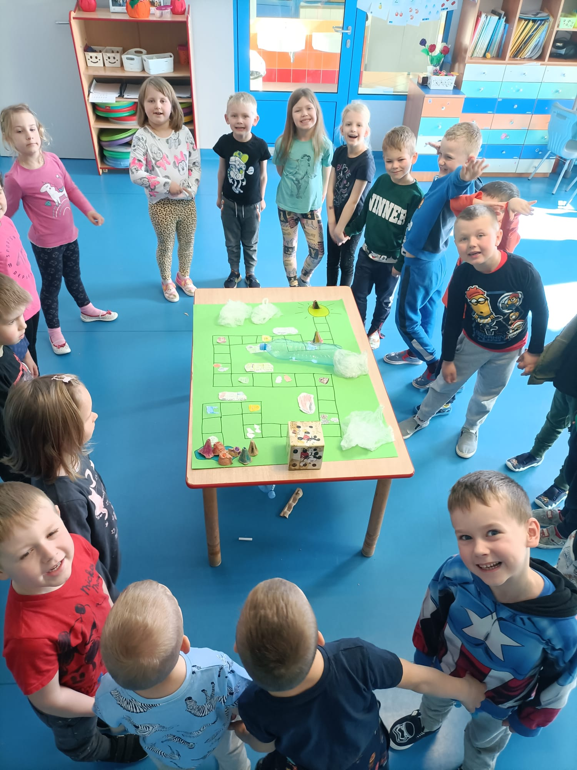
Gry ekologiczne tworzone przez dzieci

Slide 24
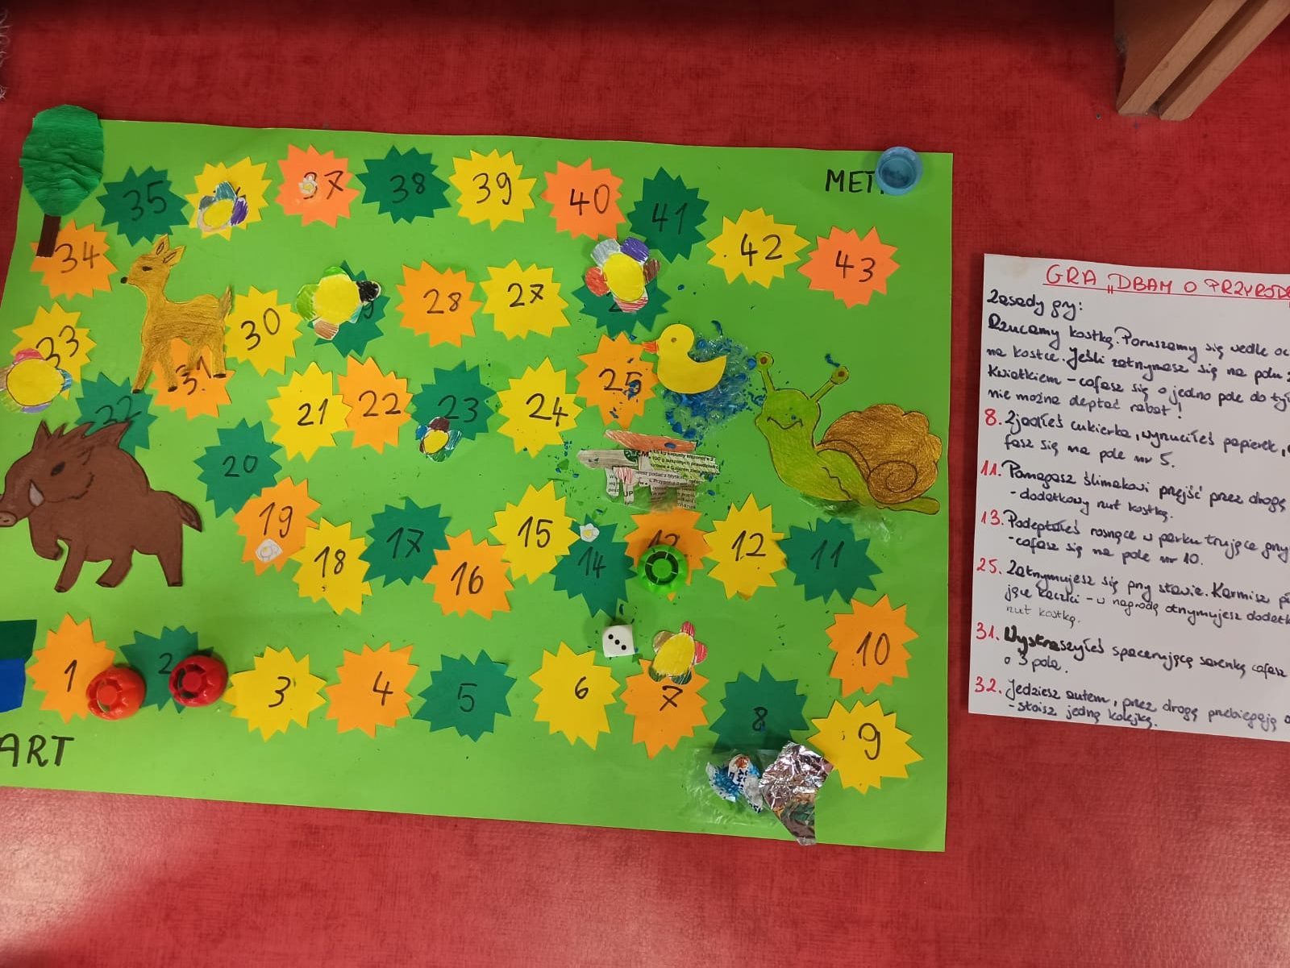
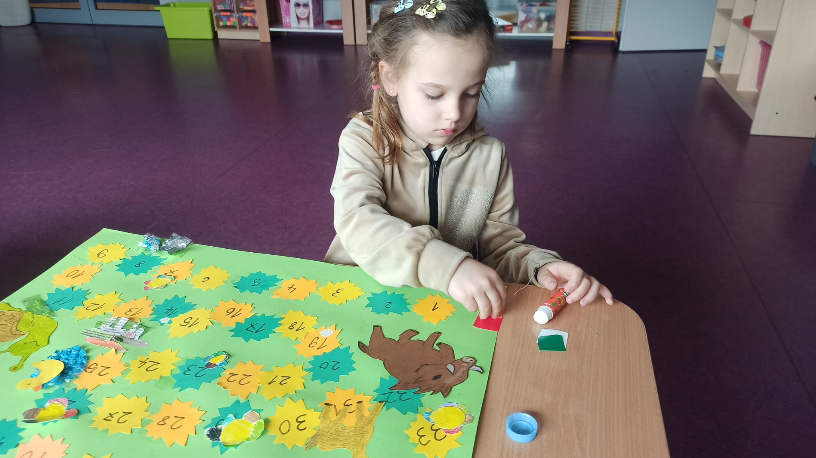
Gry ekologiczne tworzone przez dzieci

Slide 25
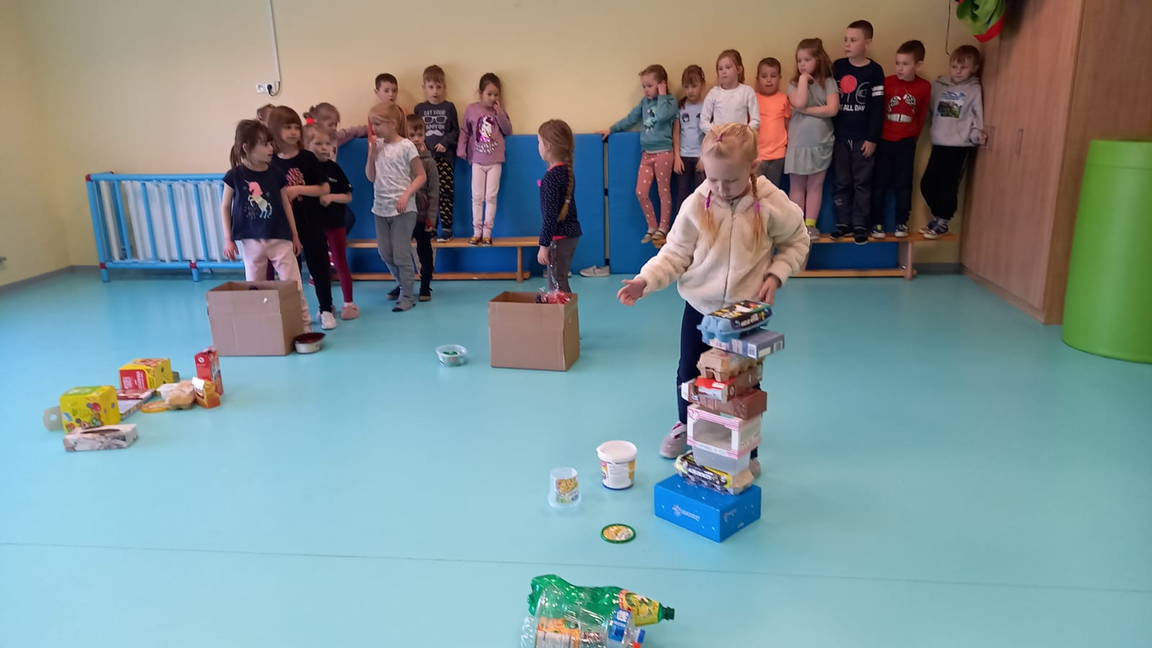
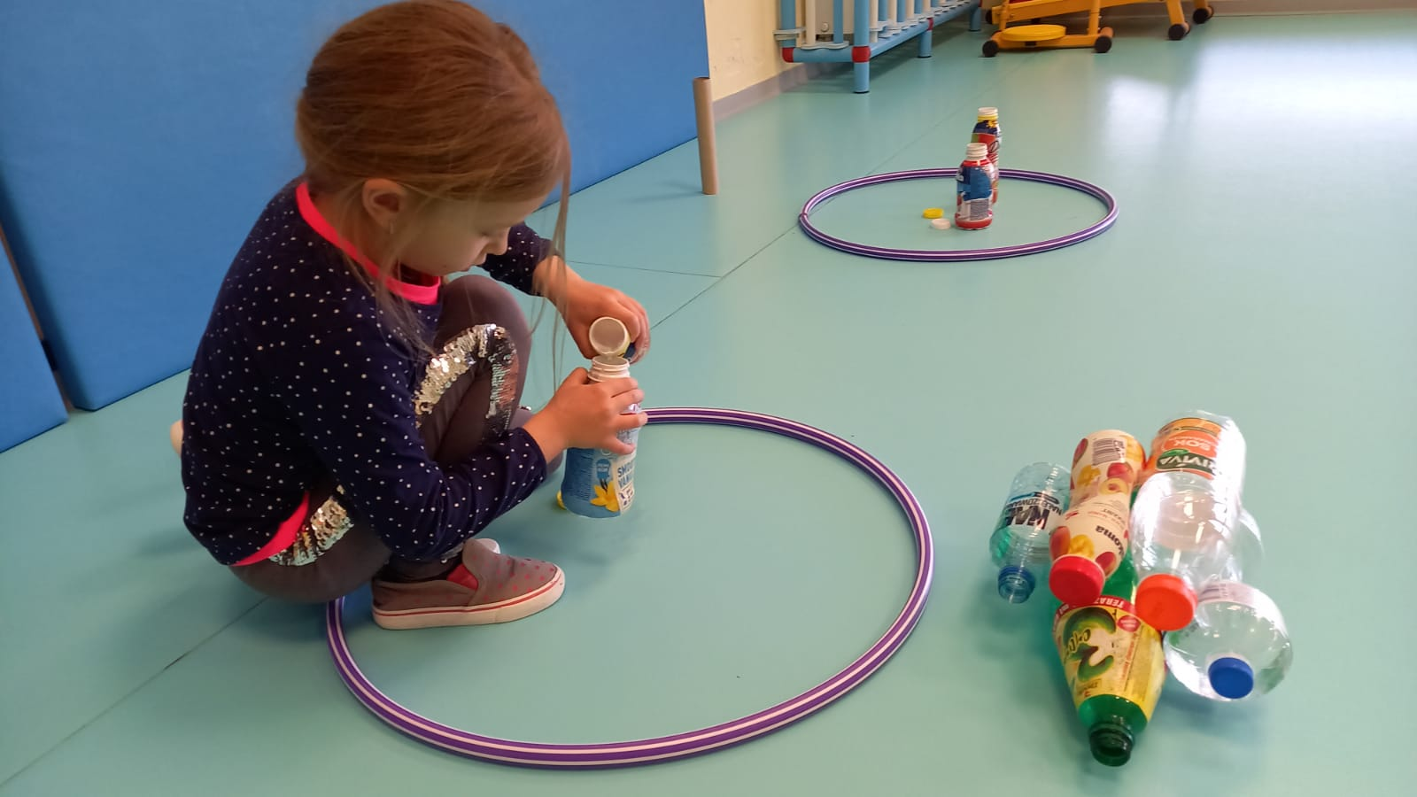
Gry ekologiczne tworzone przez dzieci

Slide 26
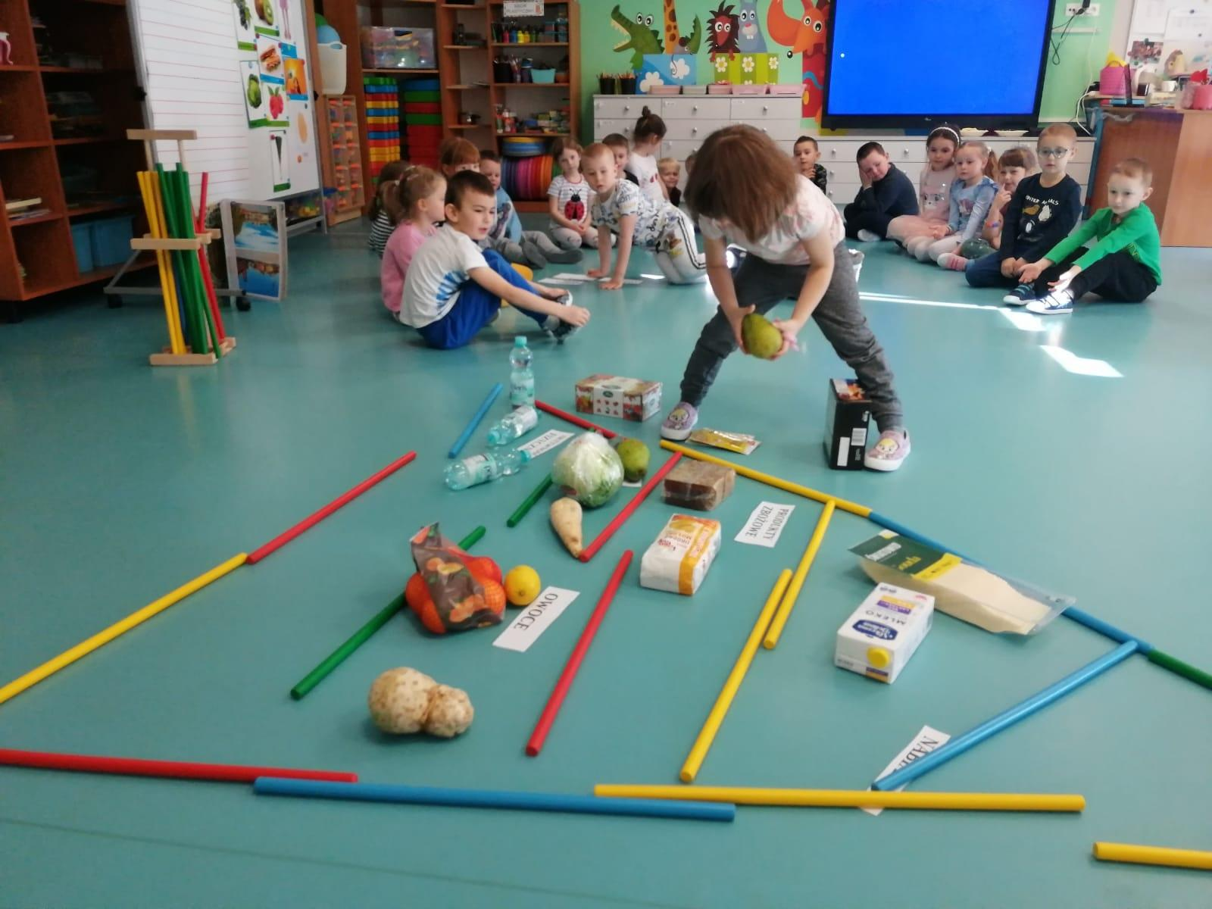
Promowanie zdrowego trybu życia

Slide 27
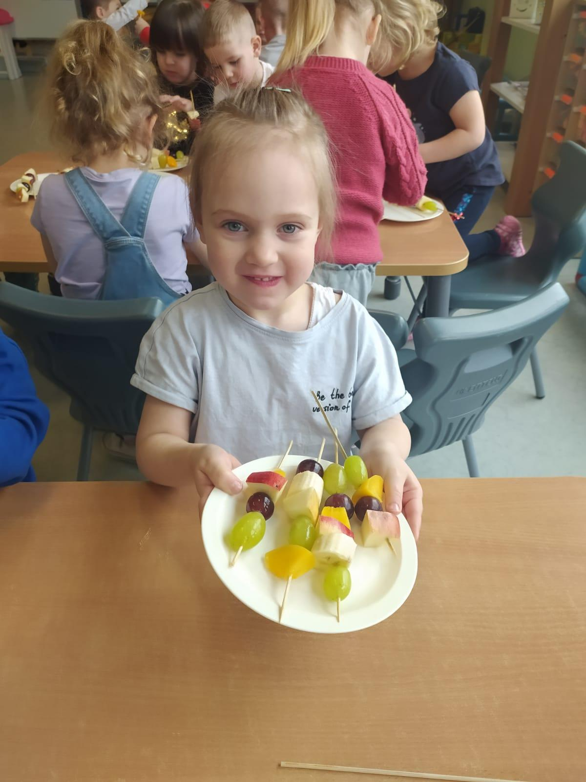
Promowanie zdrowego trybu życia

Slide 28
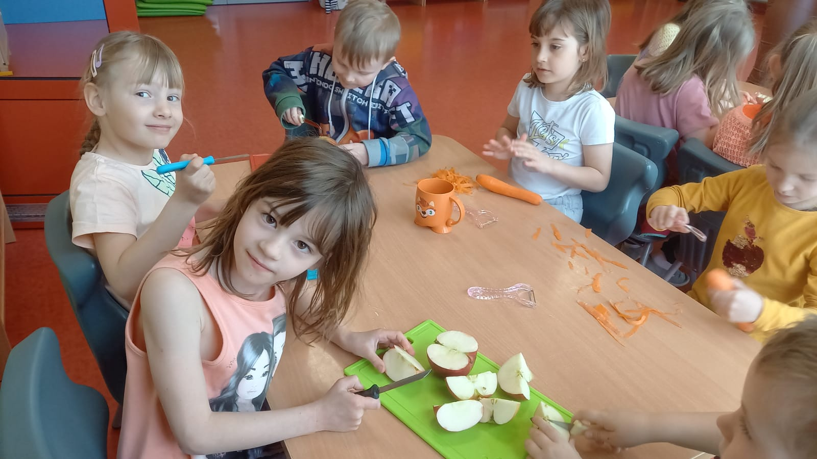
Promowanie zdrowego trybu życia

Slide 29
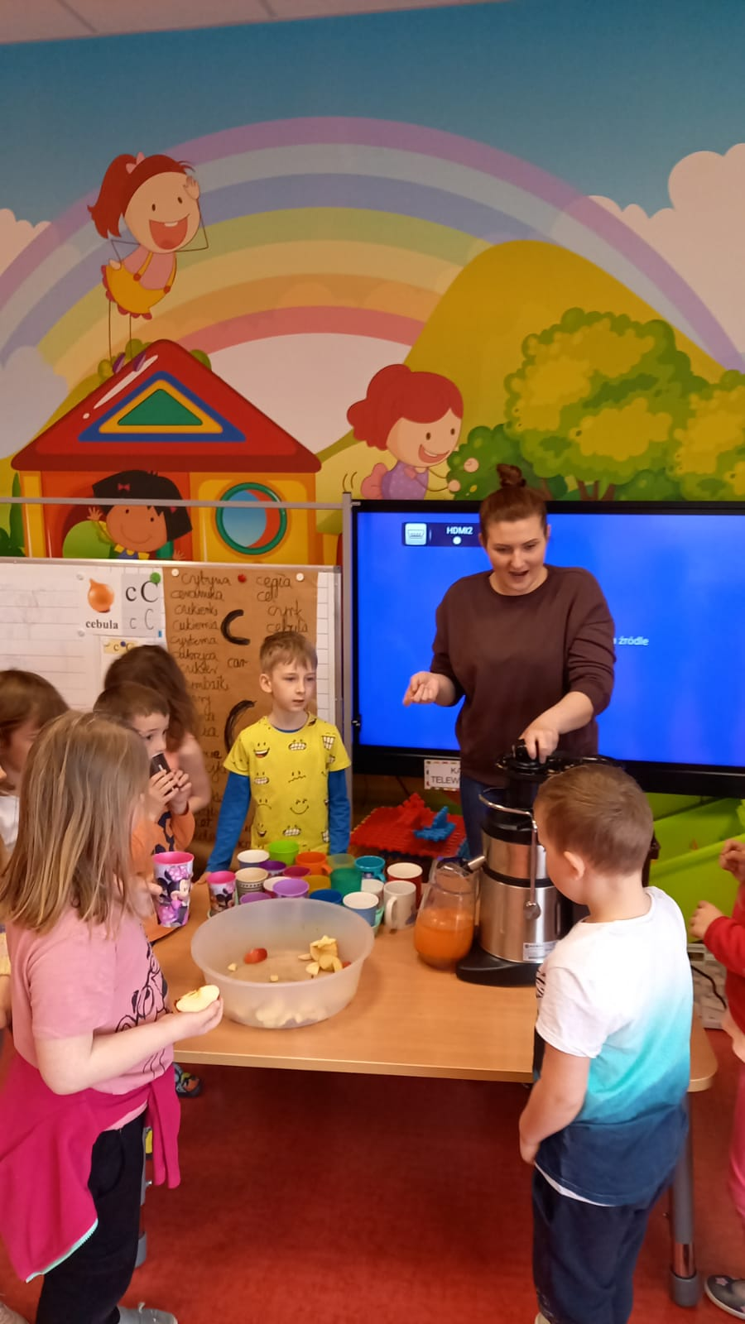
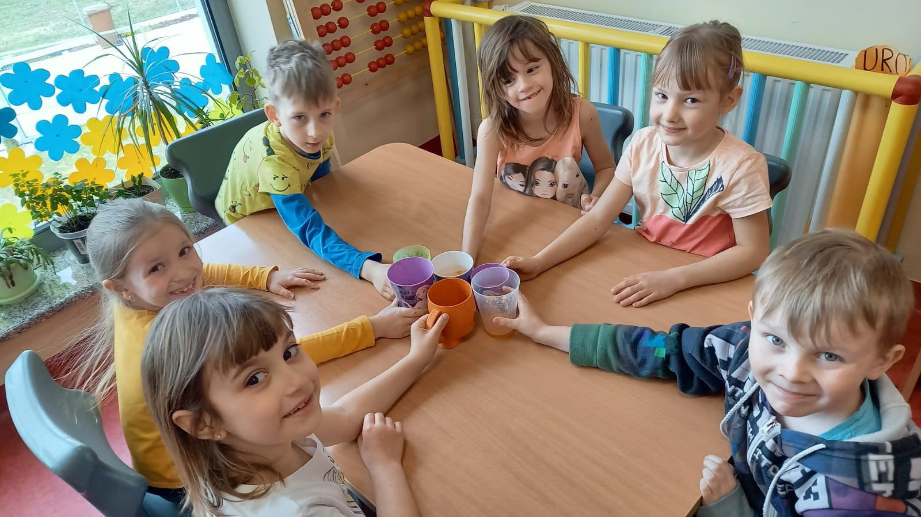
Promowanie zdrowego trybu życia

Slide 30
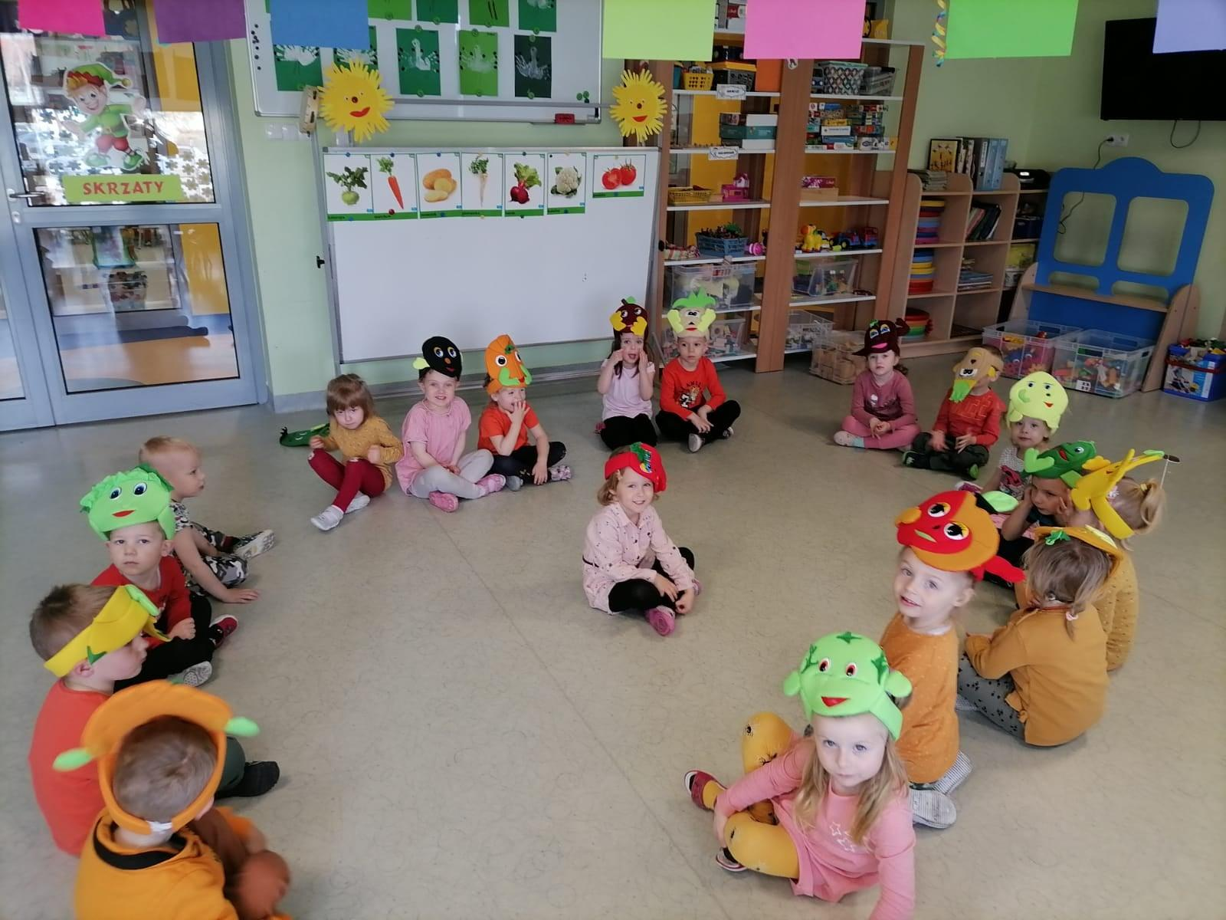
Promowanie zdrowego trybu życia

Slide 31
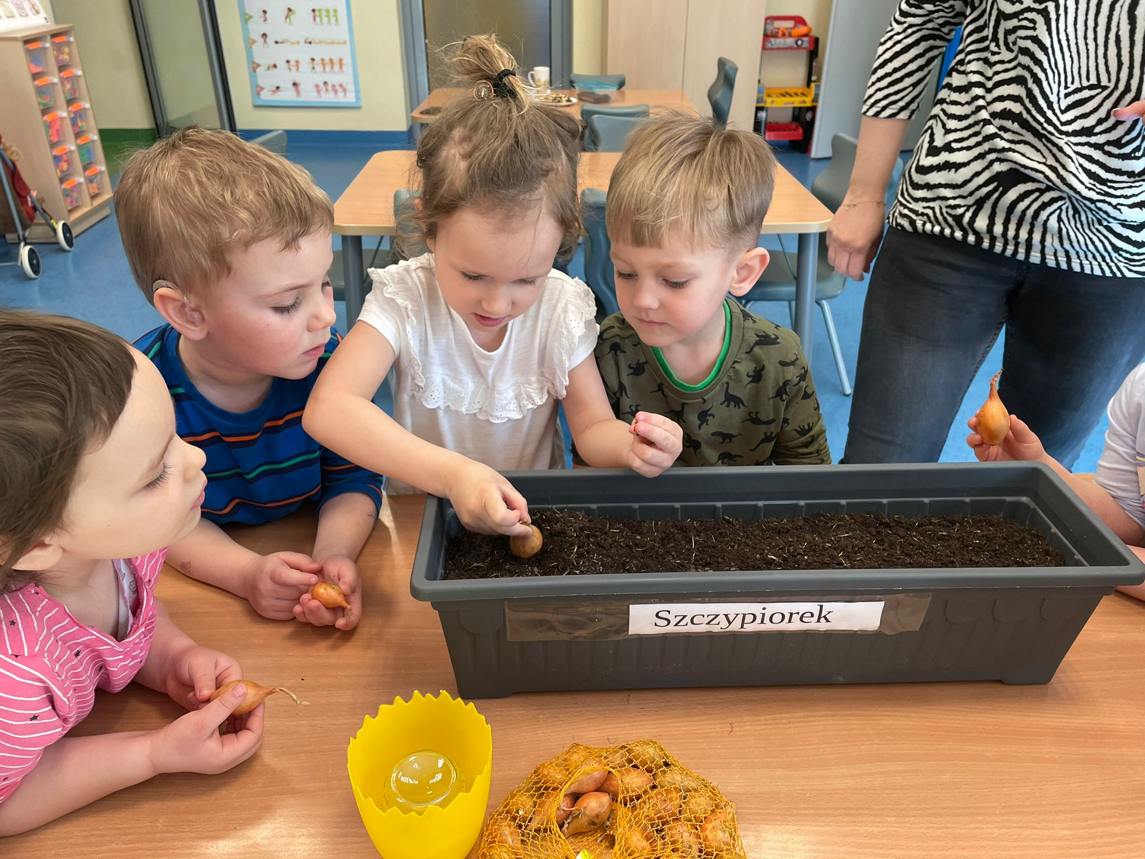
Sadzenie roślin

Slide 32
Udział w akcjach charytatywnych związanych z ochroną środowiska

Slide 33
Udział w akcjach charytatywnych

Slide 34
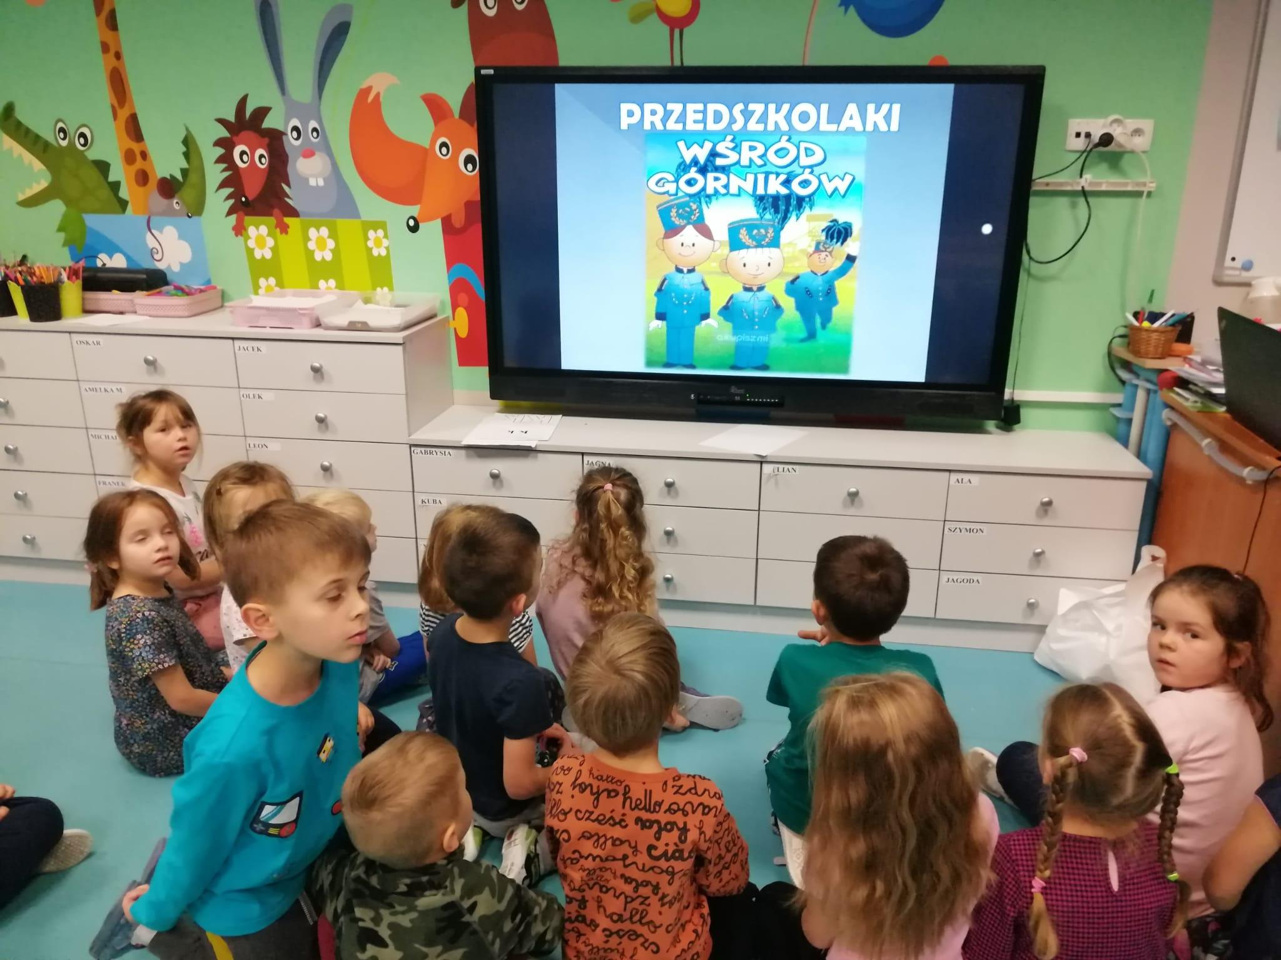
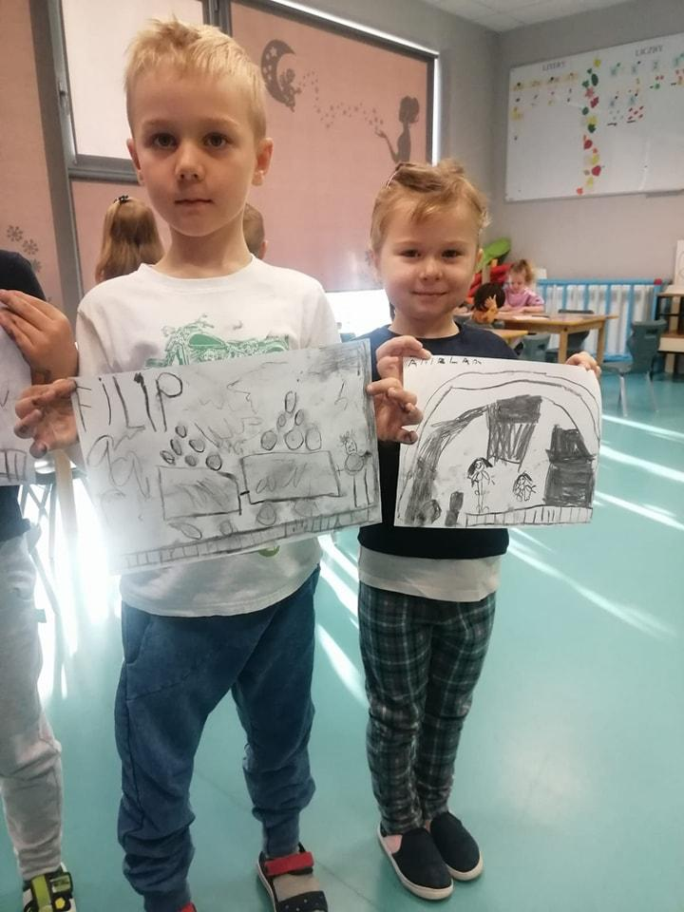
Uwrażliwienie dzieci na bogactwo przyrodnicze Polski

Slide 35
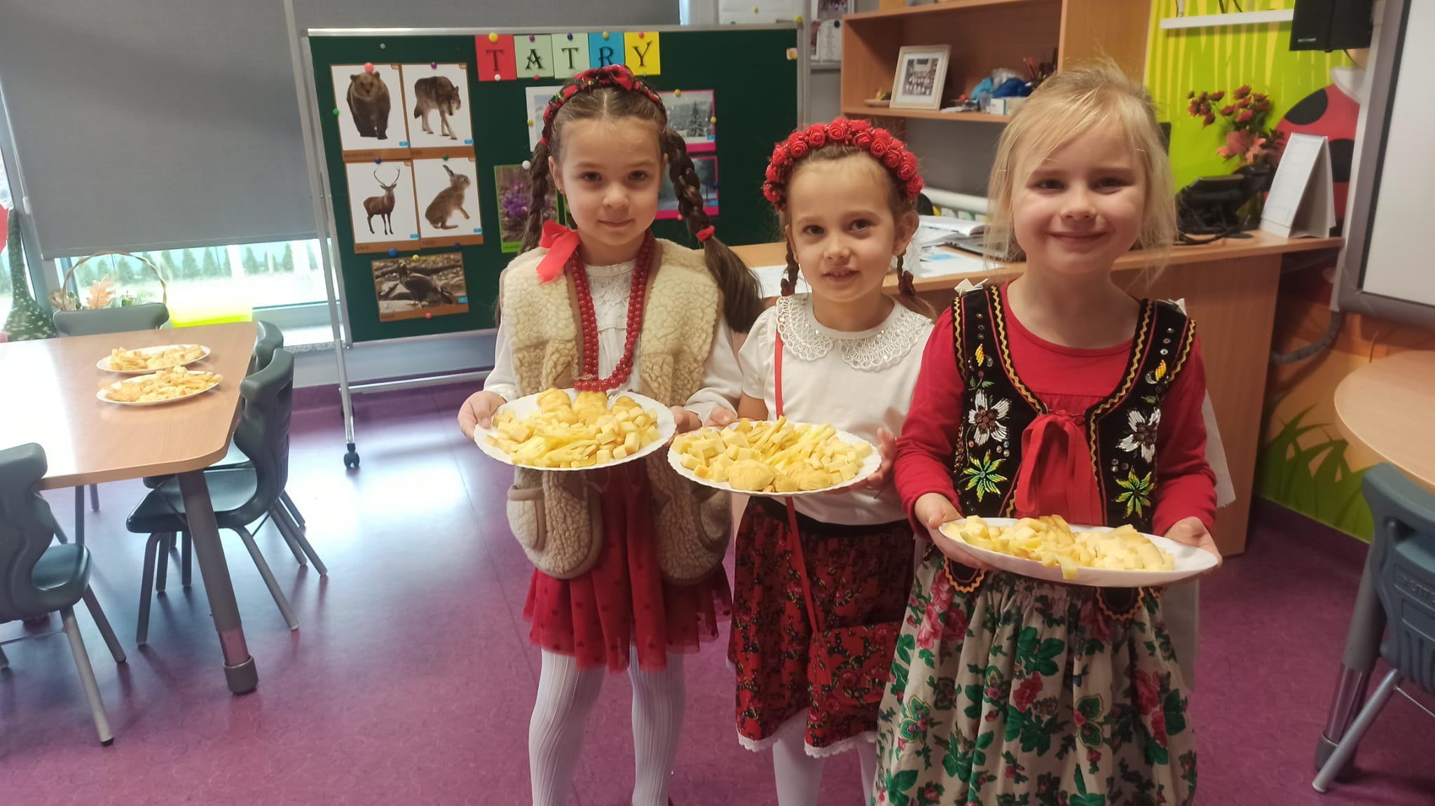
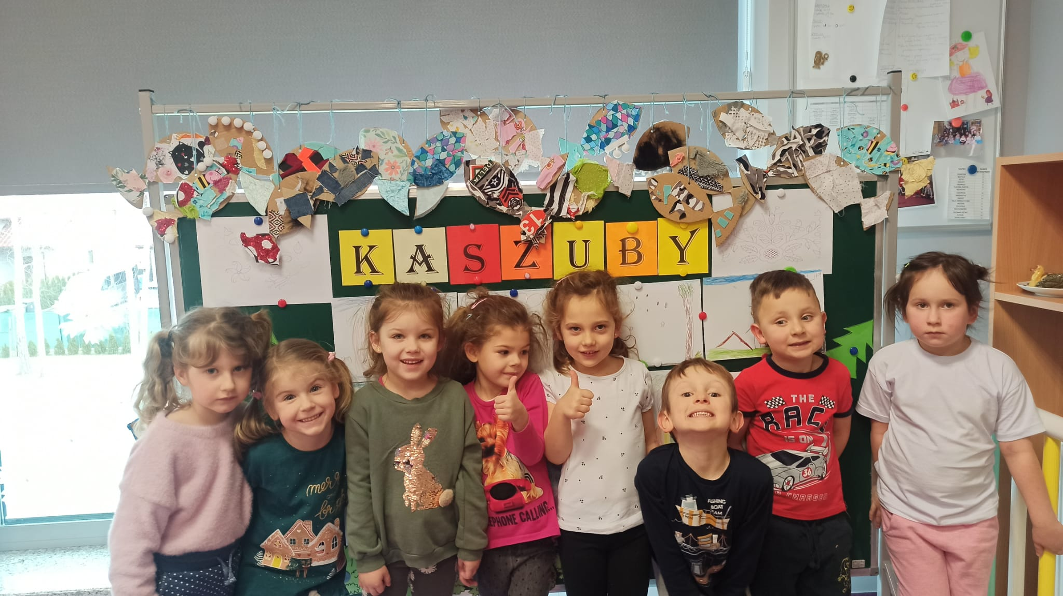
Uwrażliwienie dzieci na bogactwo przyrodnicze Polski

Slide 36
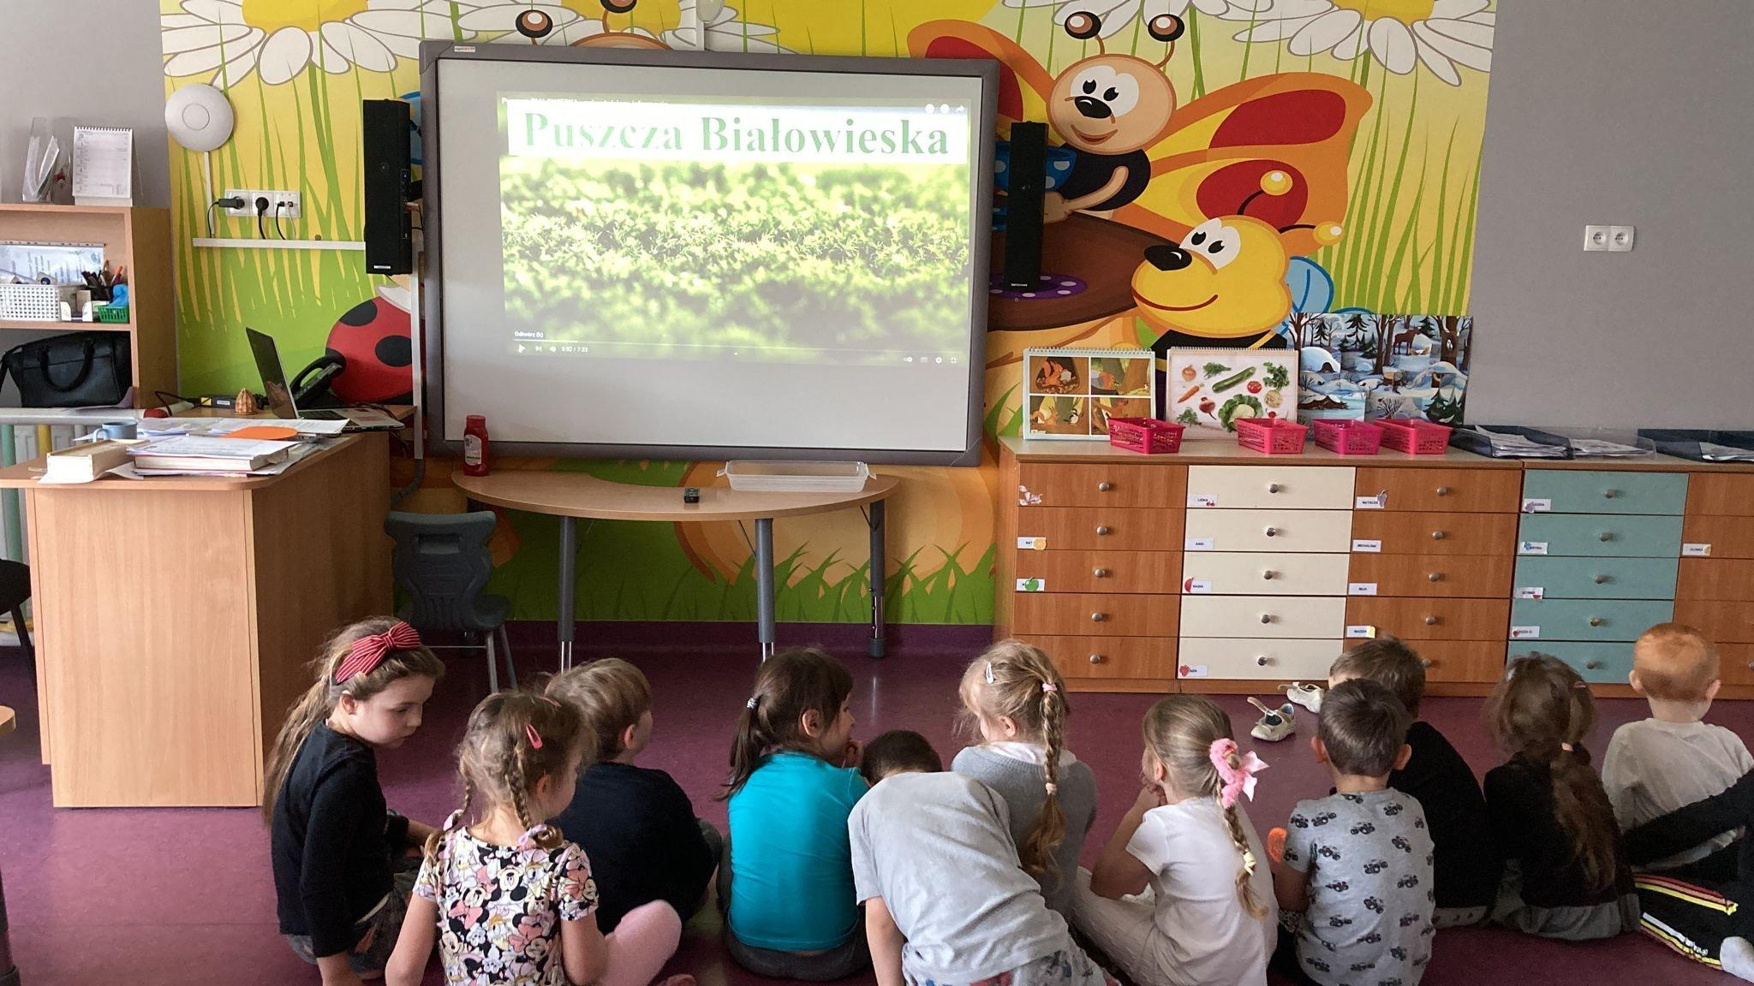
Uwrażliwienie dzieci na bogactwo przyrodnicze Polski

